Slide 1



Enquête sur la main-d’œuvre et les enjeux auprès des entreprises de la Vallée-de-la-Gatineau
RAPPORT DE RECHERCHE
Présenté à la SADC Vallée-de-la-Gatineau et ses partenaires
Février 2023

Slide 2
Table des matières
Faits saillants | 3
Objectifs et méthodologie | 9
1. Profil des répondants 2. Profil des emplois | 15 18
3. Prévisions en matière d’emplois | 30
4. Recrutement de la main-d'œuvre | 34
5. Formation de la main-d'œuvre | 37
6. Enjeux et défis | 41
7. Cybersécurité | 49
8. Développement durable et gestion environnementale | 55
9. Relève de la direction de l’entreprise | 63
Annexe – Questionnaire | 67

Slide 3

Faits saillants

Slide 4
Faits saillants (1/5)
Objectifs et méthodologie
La SADC Vallée-de-la-Gatineau – et ses partenaires Services Québec et la MRC Vallée-de-la-Gatineau - ont mandaté BIP Recherche afin de réaliser une enquête auprès des entreprises de son territoire. Cette enquête vise, notamment, à établir un portrait de la main-d’œuvre (profil des emplois, prévisions au cours des trois prochaines années, recrutement, formation) et à identifier les enjeux et défis auxquels seront confrontées les entreprises.
La collecte a eu lieu selon une méthodologie mixte téléphonique et en ligne, du 28 novembre 2022 au 19 janvier 2023. On compte 233 répondants, pour une marge d’erreur de 5,1 %. Le taux de réponse est de 42,3 %.
Profil des répondants
Les entreprises répondantes se répartissent par secteur dans les proportions suivantes : 21 % dans les secteurs primaire et
79 % dans le secteur tertiaire (dont 24 % dans le commerce de détail, 12 % en hébergement, restauration et tourisme, 14 % dans les secteurs public et parapublic et 29 % dans les autres services).
34 % des entreprises ont moins de 5 employés et 13 % en ont 20 et plus. Près des deux tiers des répondants sont propriétaires ou copropriétaires de l’entreprise.
Profil des emplois
Les 233 entreprises sondées ont un total de 3 254 employés, pour une moyenne 14,0, mais la médiane est beaucoup plus basse (7,0). Ils se répartissent ainsi : 8,3 à temps plein (59 %), 2,9 à temps partiel (21 %) et 2,8 saisonniers (20 %). Cependant, 42 % n’ont aucun employé à temps partiel et 53 % n’ont aucun employé saisonnier. Les secteurs public et parapublic ont un nombre moyen d’employés beaucoup plus élevé (28,3).
Les répondants ont à leur emploi une proportion d’hommes (54 %) légèrement supérieure à la proportion de femmes (46 %), avec des différences considérables selon le secteur (81 % d’hommes dans les secteurs primaire et secondaire et 58 % de femmes dans les secteurs public et parapublic ).

Slide 5
Faits saillants (2/5)
Profil des emplois (suite)
La main-d’œuvre est relativement âgée : 30 % des employés ont moins de 35 ans (12 % moins de 25 ans) et 30 % ont 55 ans et plus. Les employés du secteur primaire et du commerce de détail sont plus jeunes en moyenne, tandis ceux du secteur secondaire sont plus âgés.
Près de la moitié des employés (45 %) ont moins de 5 ans d’ancienneté et 22 % ont 15 ans et plus d’ancienneté.
52,8 % des emplois sont peu ou non qualifiés, c’est-à-dire qu’ils ne requièrent aucun diplôme ou seulement un diplôme d’études secondaires général, alors que 12 % sont des emplois très qualifiés, qui requièrent une formation universitaire. On trouve davantage d’emplois peu ou non qualifiés dans le secteur primaire, le secteur hébergement, restauration et tourisme ainsi que le commerce de détail. Quant aux secteurs public et parapublic et aux autres services du secteur tertiaire, on y trouve davantage d’emplois très qualifiés.
Prévisions en matière d’emplois
Respectivement 75 %, 68 % et 67 % des entreprises répondantes en mesure de répondre auront au moins un emploi à combler en 2023, 2024 et 2025.
Le nombre moyen prévu d’emplois à combler par entreprise sera 3,7 en 2023, 2,7 en 2024 et 3,0 en 2025. Une projection incluant les répondants qui n’étaient pas en mesure de fournir une réponse (donc, le total des 233 répondants) montre qu’il y aura respectivement 861, 636 et 695 emplois à combler pour chacune des trois années, pour un grand total de 2 192.
Ce nombre d’emplois à combler se répartit ainsi, selon le niveau de qualification : 11 % d’emplois très qualifiés, 35 % d’emplois qualifiés ou semi qualifiés et 54 % d’emplois peu ou non qualifiés.

Slide 6
Faits saillants (3/5)
Recrutement de la main-d’œuvre
Dans un contexte de rareté de main-d’œuvre, les principales actions auxquelles les entreprises répondantes ont recouru ou seraient prêtes à recourir sont : l’embauche de travailleurs issus des communautés autochtones (72 %), l’embauche de travailleurs retraités
(71 %), l’embauche de travailleurs issus de l'immigration ou de communautés culturelles (67 %) et l’embauche de travailleurs moins qualifiés que souhaité (57 %).
À l’opposé, l’embauche de travailleurs judiciarisés (30 %) et l’embauche de travailleurs ayant un problème de santé mentale (25 %) sont les actions les moins mentionnées.
Formation de la main-d’œuvre
Selon les entreprises, l’approche en matière de formation qui leur conviendrait le mieux est l’apprentissage en milieu de travail (AMT) (80 %). Les autres approches (reconnaissance des acquis et des compétences, formation en présentiel, formation en ligne, alternance travail-études) conviendraient chacune à environ la moitié des répondants.
Les besoins de formation pour les employés sont multiples, mais cinq principaux domaines ressortent :
  la santé et la sécurité au travail (56 %);
  la bureautique, le secrétariat, la comptabilité (43 %);
  la gestion : administration, gestion des ressources humaines, communication, marketing et mise en marché, etc. (42 %);
  les technologies et l’informatique (32 %);
  les formations techniques en lien avec les métiers industriels (secteurs agroalimentaire, manufacturier, construction, entreposage, transport, etc.). (28 %).

Slide 7
Faits saillants (4/5)
Enjeux et défis
Les enjeux ou défis les plus importants auxquels devront faire face les entreprises interrogées au cours des prochaines années sont :
  le recrutement (86 %) et la rétention (84 %) de la main-d’œuvre;
  l’amélioration de l’image, de l’attractivité de l’entreprise et le développement des compétences des employés (82 % chacun);
  la réduction de l’empreinte environnementale (71 %);
  la cybersécurité (64 %);
  les exigences des fournisseurs et l’implantation des technologies numériques (57 % chacun);
  l’innovation (produits, procédés, services, commercialisation) (55 %) et les changements des comportements de la main-d’œuvre (55 % chacun).
Pour relever ces défis, la répondants ont exprimé plusieurs types de besoins, d’aide ou d’assistance-conseil, principalement : un plan de formation ou perfectionnement des employés (54 %), l’aide à la promotion de l’image de l’entreprise (marketing employeur) (46 %), l’information sur les nouvelles tendances en matière de gestion des ressources humaines (43 %), des échanges ou du réseautage avec d'autres entreprises pour connaître les actions qu’elles ont posées (42 %) et l’aide à l’innovation (40 %).
Cybersécurité
31 % des entreprises répondantes sont au courant de l´entrée en vigueur, en septembre 2023, de la loi 25 modernisant des dispositions législatives en matière de protection des renseignements personnels.
53 % des entreprises évaluent comme très important ou assez important le risque qu’elles fassent l’objet d´incidents de sécurité informatique (intrusions, piratage, rançons, etc.). Mais seulement 9 %, ont subi des incidents de sécurité informatique au cours des trois dernières années.
Une entreprise sur deux a mis en place des mesures visant à renforcer la sécurité de ses systèmes d´information et de gestion au cours des trois dernières années. Parmi celles-ci, les deux tiers prévoient renforcer davantage ces mesures au cours de la prochaine année.

Slide 8
Faits saillants (5/5)
Développement durable et gestion environnementale
Le concept de développement durable est globalement bien compris par les entreprises répondantes. Les trois quarts croient que la dimension économique, la dimension sociale ou la dimension environnementale est incluse dans ce concept; les deux tiers croient que les trois sont incluses.
Les deux tiers des entreprises (64 %) ont pris des engagements en matière de réduction de leur empreinte environnementale, mais ces engagements comportent des cibles chiffrées chez seulement 6 % d’entre elles. Parmi celles n’ayant pas d’engagements, le tiers ont l’intention d’en prendre au cours des deux prochaines années.
Chez seulement 27 % des répondants, leurs clients exigent d’eux un engagement ou des actions en matière de réduction de leur empreinte environnementale.
Pour réduire leur empreinte environnementale, les aspects jugés les plus important par les répondants sont la gestion des matières résiduelles (moyenne de 8,2 sur 10), l’efficacité énergétique 7,6 sur 10) et la gestion de l’eau (7,5 sur 10).
Relève de la direction de l’entreprise
Un peu plus d’un tiers des propriétaires répondants, 35 %, prévoient quitter leur position de propriétaire de l'entreprise au cours des cinq prochaines années.
Parmi ceux qui prévoient quitter, le processus de planification est généralement peu avancé : 49 % ont, au mieux, amorcé une réflexion et 25 % ont trouvé une relève.

Slide 9

Objectifs et méthodologie

Slide 10
Objectifs et méthodologie (1/5)
OBJECTIFS
La SADC Vallée-de-la-Gatineau – et ses partenaires Services Québec et la MRC Vallée-de-la-Gatineau – ont mandaté BIP Recherche afin de réaliser une enquête auprès des entreprises de son territoire. Cette enquête vise à documenter un plan d’action axé sur les besoins du milieu en ce qui a trait à la situation actuelle de la main-d’œuvre dans les entreprises et les besoins à venir dans un horizon de un à trois ans. Elle permettra de définir les besoins des entreprises afin de mieux orienter les actions stratégiques pour soutenir les entrepreneurs dans l'adaptation de leur modèle d'affaires. Cette enquête fait suite à celle réalisée il y a quatre ans, à la fin de 2018. Alors que cette dernière était exclusivement axée sur les ressources humaines, la présente enquête dépasse le cadre de la main-d’œuvre et aborde d’autres thèmes. En voici les objectifs spécifiques : Dresser un profil des emplois présents dans les entreprises du territoire : nombre d’employés selon le statut, répartition des emplois selon le genre, l’âge, l’ancienneté et le niveau de qualification, etc. Établir les prévisions en matière d’emplois au cours des trois prochaines années (2023 à 2025). Identifier les actions des entreprises en matière de recrutement pour composer avec la rareté de main-d'œuvre. Connaître les besoins de formation. Identifier les principaux enjeux et défis auxquels feront face les entreprises. Approfondir la problématique de la cybersécurité. Approfondir la problématique du développement durable et de la gestion environnementale. Connaître la situation en matière de relève des propriétaires de l’entreprise (profil des propriétaires, départ prévu, étape où ils en sont dans la planification de leur relève).

Slide 11
Objectifs et méthodologie (2/5)
ENTREPRISES VISÉES ET ÉCHANTILLON
Entreprises situées dans le territoire de la MRC de la Vallée-de-la-Gatineau. Ayant au moins un employé salarié, qu’il soit à temps plein, à temps partiel ou saisonnier. La personne visée par le sondage était le propriétaire ou le directeur général. Si cette personne n’était pas disponible, le sondage était administré auprès d’un autre gestionnaire tel que le responsable des ressources humaines ou de la production/des opérations. Précisons que, dans le cas des entreprises ayant des établissements ou des succursales à l’extérieur de la MRC de la Vallée-de-la-Gatineau, le sondage exclut les données de ces établissements ou succursales. L’échantillon a été constitué à partir de deux sources : la base de données utilisée lors du sondage de 2018 ainsi qu’une liste achetée de la firme Data Axle Canada (autrefois Info Canada). L’échantillon total comprend 1 408 noms d’entreprises théoriquement établies dans la MRC de la Vallée-de-la-Gatineau, une fois les doublons éliminés entre les deux bases et au sein des deux bases. QUESTIONNAIRE Le questionnaire a été conçu conjointement par la SADC et ses partenaires et BIP Recherche. Il comporte 80 variables. Si le répondant n’était pas le propriétaire de l’entreprise, la section portant sur la relève de la direction de l’entreprise (six variables) ne s’appliquait pas. Le questionnaire est présenté en annexe.

Slide 12
Objectifs et méthodologie (3/5)
MÉTHODE DE COLLECTE DES DONNÉES
La collecte s’est déroulée en trois temps : Un peu avant le début de la collecte, les partenaires ont fait la promotion du sondage auprès des entreprises du territoire afin de les inciter à répondre. BIP Recherche a fait appel à une méthodologie mixte téléphonique-en ligne. Tous les répondants ont d’abord été contactés par téléphone, en français ou en anglais. Une fois l’introduction lue et les objectifs expliqués, les répondants éligibles et acceptant de participer avaient le choix de répondre par téléphone ou en ligne. Dans le cas des personnes ayant choisi de répondre en ligne, nous leur avons envoyé un courriel d’invitation comportant un lien permettant d’accéder au sondage. Pour les personnes ayant choisi de répondre en ligne, une relance téléphonique ou par courriel (si nous ne pouvions les rejoindre par téléphone) a été effectuée une semaine après l’envoi du lien auprès de celles n’ayant pas retourné le questionnaire rempli. Au besoin, jusqu’à quatre relances hebdomadaires ont été effectuées. Le questionnaire était disponible en français ou en anglais, selon la préférence du répondant. La durée approximative pour compléter le questionnaire était de 20 minutes. Un prétest du questionnaire a été réalisé le 28 novembre 2022 auprès d’une dizaine d’entreprises. Aucune modification notable n’a été apportée au questionnaire suite au prétest. La collecte proprement dite a eu lieu du 30 novembre 2022 au 19 janvier 2023, avec un arrêt de deux semaines durant la période des fêtes.

Slide 13
Objectifs et méthodologie (4/5)
ÉCHANTILLON ET TAUX DE PARTICIPATION
La collecte a permis un total de 233 répondants, soit 135 par téléphone (58 %) et 98 en ligne (42 %). Soulignons que la base de données à partir de laquelle la collecte a été réalisée était de faible qualité. Sur une population de 1 408 noms, 790 (56 %) étaient constitués de numéros non valides, hors échantillon ou non admissibles. La taille réelle de la population était de 618 noms. Le taux de réponse est de 42,3 %, ce qui est élevé pour un sondage auprès d’entreprises. À titre indicatif, le taux de réponse lors du sondage de 2018 était de 35 %. La marge d’erreur maximale pour un échantillon de cette taille sur une population finie est de ±5,1 %, 19 fois sur 20.

Slide 14
Objectifs et méthodologie (5/5)
VARIABLES DE SEGMENTATION
Les résultats ont été analysés selon plusieurs variables de segmentation (voir tableau ci-bas). Celles-ci ont permis d’effectuer une analyse statistique bivariée, soit le croisement des variables dépendantes avec les variables indépendantes ou de segmentation. Ces croisements permettent d’identifier s’il y a des différences statistiquement significatives par sous-groupe de répondant.
 | Ensemble du questionnaire, sauf la section sur la relève de la direction de l’entreprise | Section : relève de la direction de l’entreprise
Variables de segmentation | Secteur d’activité SCIAN | Secteur d’activité SCIAN
 | Nombre total d’employés (moins de 5; 5 à 14; 15 ou plus) | Nombre total d’employés (moins de 5; 5 à 14; 15 +)
 | Effectifs selon le genre : majorité de femmes (> 60 %); parité (40 % à 60 %); majorité d’hommes (> 60 %) | Genre du propriétaire (homme; femme)
 | Effectifs selon l’âge : surreprésentation moins de 25 ans (25 % et +); surreprésentation moins de 55 ans et plus (25 % et +) | Âge du propriétaire (˂45 ans; 45-54 ans; 55-64 ans; 65 ans +)
 | Effectifs selon la qualification : majorité d'emplois qualifiés (très + semi) (60 % +); majorité d'emplois peu/non qualifiés (60 % +); autant l’un que l’autre (40 % à 59 %) | Scolarité du propriétaire (secondaire ou moins; collégial; universitaire)
 | Propriétaire de l’entreprise (oui, non) | Nombre d'années comme propriétaire (˂5 ans; 5-9 ans; 10-19 ans; 20 ans +)
 | Engagements en matière de réduction de l’empreinte environnementale (oui, non)
RÉSULTATS
Les chiffres/symboles de couleur, ainsi que les éléments présentés dans les bulles grises , indiquent des résultats significativement différents (inférieurs en rouge, supérieurs en vert), d’un point de vue statistique, à ceux observés chez les autres répondants (selon un niveau de confiance de 95 % ou plus). Il peut arriver que le total ne corresponde pas à la somme des parties (par exemple, 99 % ou 101 %), soit en raison de l’arrondissement des données, soit en raison de la non-réponse. Le total peut largement dépasser 100 % pour les questions où plusieurs mentions étaient possibles.

Slide 15
1. Profil des répondants

Slide 16
Secteur d’activité
 | TOTAL entreprises | REGROUPEMENTS SECTORIELS
SECTEUR D’ACTIVITÉ DE L’ENTREPRISE | (n=233) | (n=233)
Agriculture, foresterie, pêche et chasse (n=18) | 8 % | Secteurs primaire et secondaire 21 %
Construction (n=20) | 9 %
Fabrication (n=10) | 4 %
Commerce de détail (n=56) | 24 % | Commerce de détail 24 %
Hébergement, restauration et tourisme (n=28) | 12 % | Hébergement, restauration et tourisme 12 %
Commerce de gros (n=2) | 2 % | Secteur tertiaire – autres services 29 %
Transport et entreposage (n=9) | 4 % | Secteur tertiaire – autres services 32 %
Arts, spectacles et loisirs (n=5) / Industrie de l'information et industrie culturelle (n=2) | 3 %
Finances et assurances (n=2) | 1 %
Services immobiliers et services de location (n=2) | 1 %
Services professionnels, scientifiques et techniques (n=14) | 6 %
Services administratifs, de soutien, de gestion des déchets et d’assainissement (n=8) | 3 %
Autres services, sauf les administrations publiques (n=25) | 11 %
Soins de santé et assistance sociale (n=14) | 6 % | Secteurs public et parapublic (santé-services sociaux et éducation) 14 %
Services d'enseignement (n=5) | 2 %
Administrations publiques (n=13) | 6 %
Les secteurs primaire et secondaire comptent pour 21 % des entreprises répondantes.
79 % des répondants œuvrent dans le secteur tertiaire dont 18 % dans le commerce de détail, 12 % en hébergement, restauration et tourisme, 14 % dans les secteurs public et parapublic (santé-services sociaux et éducation) et 29 % dans les autres services du secteur tertiaire.
Secteur tertiaire
79 %
Secteur d’activité : variable importée. Base : Tous les répondants (n=233).

Slide 17
Taille
Propriété
 | TOTAL entreprises
NOMBRE D’EMPLOYÉS (temps plein, temps partiel et saisonniers) | (n=233)
1 à 4 | 34 %
5 à 14 | 36 %
15 à 24 | 17 %
20 à 49 | 9 %
50 et plus | 4 %
 | TOTAL entreprises
PROPRIÉTAIRE OU COPROPRIÉTAIRE DE L’ENTREPRISE | (n=233)
Oui | 63 %
Non | 37 %
Près des deux tiers des répondants sont propriétaires ou copropriétaires de l’entreprise.
Un tiers des répondants sont des micro entreprises (moins de 5 employés); 36 % ont entre 5 et 14 employés et seulement 4 % ont 50 employés et plus.
Q3. En vous incluant, combien d’employés travaillent dans votre entreprise? Base : Tous les répondants (n=233).
Q1d. Êtes-vous propriétaire de l’entreprise? Base : Tous les répondants (n=233).

Slide 18
2. Profil des emplois

Slide 19
Nombre d’employés (1/2)
Les 233 entreprises interrogées comptent un total de 3 254 employés. Elle ont en moyenne 14,0 employés, dont 8,3 travailleurs à temps plein (59 %), 2,9 à temps partiel (21 %) et 2,8 saisonniers (20 %). Plus de quatre sur dix n’ont aucun employé à temps partiel (42 %) et plus de la moitié n’ont aucun employé saisonnier (53 %). Ces moyennes sont gonflées par les répondants ayant 25 employés et plus. Par conséquent, la médiane est un indicateur plus représentatif de la réalité pour mesurer le nombre total d’employés. Ainsi, le nombre total médian d’employés est de 7,0.
Par rapport au sondage de 2018, le nombre d’employés à temps plein est un peu plus élevé et le nombre d’employés à temps partiel et saisonniers est plus bas.
 | TOTAL | Temps plein | Temps partiel | Saisonniers
 | (n=233) | (n=233) | (n=233) | (n=233)
Nombre d’employés
Aucun | 0 % | 6 % | 42 % | 53 %
1 à 4 | 34 % | 50 % | 42 % | 33 %
5 à 14 | 36 % | 27 % | 12 % | 11 %
14 à 24 | 17 % | 10 % | 4 % | 3 %
25 à 49 | 9 % | 5 %
50 et plus | 4 % | 2 %
NOMBRE MOYEN D’EMPLOYÉS | 14,0 | 8,3 | 2,9 | 2,8
Nombre moyen d’employés 2018 | 14,9 | 7,4 | 3,9 | 3,6
MÉDIANE | 7,0 | 4,0 | 1,0 | 0,0
Nombre total d’employés | 3 254 | 1 936 | 675 | 643
+
TOTAL – nombre moyen plus élevé :
Secteurs public et parapublic (28,3)
Non-propriétaire de l’entreprise (21,5)
Engagements en environnement (16,0)
+
TEMPS PLEIN – nombre moyen plus élevé :
Secteurs public et parapublic (18,4)
Non-propriétaire de l’entreprise (13,3)
+
TEMPS PARTIEL – nombre moyen plus élevé :
Secteurs public et parapublic (7,0)
Non-propriétaire de l’entreprise (4,2)
Engagements en environnement (3,7)



+
SAISONNIERS – nombre moyen plus élevé :
Secteur primaire (4,9)
Hébergement, restauration et tourisme (8,4)
>60 % employés peu ou pas qualifiés (4,1)
Non-propriétaire de l’entreprise (4,0)
Engagements en environnement (3,5)
Le calcul des moyennes inclut les zéros.
Q3. En vous incluant, combien d’employés travaillent dans votre entreprise?
Base : Tous les répondants (n=233).

Slide 20
Nombre d’employés (2/2)
Nombre d’employés selon les principaux secteurs d’activités
Nombre d’employés | TOUS LES SECTEURS | SECTEURS PRIMAIRE ET SECONDAIRE | Secteur primaire | Secteur secondaire | SECTEUR TERTIAIRE TOTAL | Commerce de détail | Hébergement, restauration et tourisme | Secteurs public et parapublic | Secteur tertiaire – autres services
 | (n=233) | (n=48) | (n=18) | (n=30) | (n=185) | (n=56) | (n=28) | (n=32) | (n=69)
À temps plein – nombre moyen | 8,3 | 5,6 | 3,7 | 6,8 | 9,0 | 9,6 | 6,4 | 18,4 | 5,3
À temps partiel – nombre moyen | 2,9 | 0,9 | 1,1 | 0,8 | 3,4 | 4,5 | 2,5 | 7,0 | 1,2
Saisonniers – nombre moyen | 2,8 | 3,4 | 4,9 | 2,5 | 2,6 | 1,1 | 8,4 | 3,0 | 1,3
TOTAL – nombre moyen | 14,0 | 10,0 | 9,7 | 10,2 | 15,0 | 15,1 | 17,3 | 28,3 | 7,8
TOTAL – nombre total | 3 254 | 480 | 175 | 305 | 2 774 | 846 | 484 | 907 | 537
Répartition du nb d’employés | 100 % | 14,8 % | 5,4 % | 9,4 % | 85,2 % | 26,0 % | 14,9 % | 27,9 % | 16,5 %
Le nombre moyen d’employés est significativement plus élevé dans les entreprises des secteurs public et parapublic (temps plein, temps partiel et total) et, pour les employés saisonniers, dans les entreprises du secteur hébergement, restauration et tourisme et du secteur primaire (surtout composé d’entreprises agricoles).
Il est significativement plus bas dans les autres services du secteur tertiaire (temps plein, temps partiel, saisonniers et total), dans le secteur primaire (temps plein, temps partiel et total), dans le secteur secondaire (temps partiel seulement) et le commerce de détail (saisonniers seulement).
Q3. En vous incluant, combien d’employés travaillent dans votre entreprise?
Base : Tous les répondants (n=233).

Slide 21
Nombre de postes
Les entreprises répondantes comptent en moyenne 8,6 postes. Cette moyenne est gonflée par les répondants ayant 20 postes et plus. Par conséquent, la médiane est un indicateur plus représentatif de la réalité pour mesurer le nombre total de postes. Ainsi, le nombre total médian de postes est de 4,0. Par rapport aux données sur le nombre d’employés (page 17), on constate que le nombre d’employés est 1,63 fois plus nombreux que le nombre de postes.
Le nombre moyen de postes est significativement plus élevé dans les entreprises des secteurs public et parapublic et du secteur hébergement, restauration et tourisme. Il est plus bas dans les entreprises du secteur primaire et dans les autres services du secteur tertiaire.
 | TOTAL
 | (n=233)
Nombre de postes
1 ou 2 | 28 %
3 à 5 | 32 %
6 à 9 | 18 %
10 à 19 | 15 %
20 et plus | 8 %
NOMBRE MOYEN DE POSTES | 8,6
MÉDIANE | 4,0
+
Nombre moyen plus élevé :
Secteurs public et parapublic (20,0)
Hébergement, restauration et tourisme (11,7)
Non-propriétaire de l’entreprise (14,3)
–
Nombre moyen plus bas :
Secteur primaire (4,9)
Secteur tertiaire autres (5,3)
Propriétaire de l’entreprise (5,1)
Les réponses NSP (7 %) sont exclues des calculs.
Q4. Combien y a-t-il de postes dans votre entreprise? Base : Tous les répondants (n=233).

Slide 22
Répartition des employés selon le genre (1/2)
Les entreprises sondées ont à leur emploi, en moyenne, une proportion d’hommes (54 %) légèrement supérieure à la proportion de femmes (46 %). Lors du sondage de 2018, les répartitions étaient exactement les mêmes.
Toutefois, des variations importantes dans la répartition des genres sont observées selon les catégories d’entreprises (voir bulles plus bas à droite et le graphique de la page suivante). Par exemple, la proportion d’hommes est très élevée dans les secteurs primaire et secondaire (81 %). Inversement, les femmes sont majoritaires dans le secteur tertiaire en général (53 %) et particulièrement dans les secteurs public et parapublic (58 %), hébergement, restauration et tourisme (55 %) et commerce de détail (55 %).
 | Hommes | Femmes
 | (n=233) | (n=233)
Proportion des employés
0 % à 9 % | 12 % | 17 %
10 % à 49 % | 22 % | 28 %
50 % à 89 % | 47 % | 40 %
90 à 100 % | 18 % | 14 %
RÉPARTITION MOYENNE | 54,0 % | 46,0 %
Répartition moyenne 2018 | 54,3 % | 45,7 %
+
HOMMES – proportion plus élevée :
Secteurs primaire et secondaire (81,3 %)
Propriétaire de l’entreprise (59,7 %)
FEMMES – proportion plus élevée :
Secteur tertiaire (52,9 %)
Secteurs public et parapublic (57,7 %)
Hébergement, restauration et tourisme (55,3 %)
Commerce de détail (55,3 %)
Non-propriétaire de l’entreprise (55,6 %)
+
Q5. Veuillez répartir en pourcentage vos employés selon le genre en %.
Base : Tous les répondants (n=233).

Slide 23
Répartition des employés selon le genre (2/2)
Répartition moyenne des employés par genre selon les principaux secteurs d’activité
TOTAL DES ENTREPRISES
Hommes
Femmes
Q5. Veuillez répartir en pourcentage vos employés selon le genre en %.
Base : Tous les répondants (n=233).

Slide 24
Répartition des employés selon l’âge (1/2)
Les données sur l’âge des employés montrent que la main-d’œuvre des entreprises répondantes est assez âgée. Sept employés sur dix (70 %) sont âgés de 35 ans ou plus et près du tiers (30 %) ont 55 ans ou plus. Seulement 12 % des employés ont moins de 25 ans et 45 % des entreprises n’ont aucun employé âgé de moins de 25 ans. Des variations minimes et non significatives sont observées par rapport au sondage de 2018.
La proportion de jeunes employés (<25 ans) est plus élevée que la moyenne dans le secteur primaire et plus basse que la moyenne dans les autres services du secteur tertiaire. Les secteurs public et parapublic comptent une plus forte proportion que la moyenne d’employés ayant entre 35 et 54 ans.
La proportion d’employés plus âgés (55+ ans) est plus élevée que la moyenne dans autres services du secteur tertiaire, dans les microentreprises (1 à 4 employés) et chez celles où le propriétaire était le répondant. Elle est plus basse que la moyenne dans les secteurs public et parapublic.
 | Moins de 25 ans | 25-34 ans | 35-54 ans | 55 ans et plus
 | (n=233) | (n=233) | (n=233) | (n=233)
Proportion des employés
0 % | 45 % | 37 % | 14 % | 23 %
1 % à 49 % | 50 % | 54 % | 45 % | 49 %
50 % et plus | 5 % | 9 % | 41 % | 29 %
RÉPARTITION MOYENNE | 12,4 % | 17,6 % | 39,8 % | 30,2 %
Répartition moyenne 2018 | 11,7 % | 18,9 % | 39,9 % | 29,5 %
MOINS 25 ANS – proportion plus élevée :
Secteur primaire (19,7 %)
25-34 ANS – proportion plus élevée :
15 employés et plus (22,6 %)
+
35-54 ANS – proportion plus élevée :
Secteurs public et parapublic (46,4 %)
Non-propriétaire de l’entreprise (44,4 %)
55+ ANS – proportion plus élevée :
Secteur tertiaire autres (35,9 %)
1 à 4 employés (39,5 %)
Propriétaire de l’entreprise (33,4 %)
Les réponses NSP (1 %) sont exclues des calculs.
Q6. Veuillez répartir en pourcentage vos employés selon l’âge.
Base : Tous les répondants (n=233).

Slide 25
Répartition des employés selon l’âge (2/2)
Répartition moyenne des employés par âge selon les principaux secteurs d’activité
TOTAL DES ENTREPRISES
Moins de 25 ans
25-34 ans
35 à 54 ans
55 ans et plus
Q6. Veuillez répartir en pourcentage vos employés selon l’âge.
Base : Tous les répondants (n=233).

Slide 26
Répartition des employés selon l’ancienneté (1/2)
Les données sur l’ancienneté des employés montrent que près de la moitié (45 %) ont moins de 5 ans d’ancienneté et 20 % ont entre 5 et 9 ans d’ancienneté. Un peu plus d’un employé sur cinq a 15 ans et plus d’ancienneté. Par rapport au sondage de 2018, on observe une diminution significative de l’ancienneté : hausse de la proportion des employés ayant moins de 5 ans d’ancienneté (+5,9 points) et baisse de la proportion des employés ayant 15 ans et plus d’ancienneté (-4,5 points). Cela pourrait traduire une plus grande mobilité de la main-d’œuvre, dans un contexte de plein emploi et de pénurie.
La proportion d’employés ayant moins de 5 ans d’ancienneté est plus élevée que la moyenne dans le commerce de détail et les entreprises de 5 à 14 employés. Les secteurs public et parapublic et les entreprises de 15 employés et plus comptent une plus forte proportion d’employés ayant entre 10 et 14 ans d’ancienneté.
La proportion d’employés ayant 15 ans et plus d’ancienneté est plus élevée dans le secteur primaire et dans autres services du secteur tertiaire, dans les microentreprises (1 à 4 employés) et chez celles où le propriétaire était le répondant.
 | Moins de 5 ans | 5-9 ans | 10-14 ans | 15 ans et plus
 | (n=233) | (n=233) | (n=233) | (n=233)
Proportion des employés
0 % | 13 % | 37 % | 49 % | 41 %
1 % à 49 % | 38 % | 46 % | 43 % | 39 %
50 % et plus | 49 % | 17 % | 8 % | 20 %
RÉPARTITION MOYENNE | 45,5 % | 19,8 % | 13,2 % | 21,5 %
Répartition moyenne 2018 | 39,6 % | 21,2 % | 13,2 % | 26,0 %
MOINS 5 ANS – proportion plus élevée :
Commerce de détail (50,8 %)
5-14 employés (51,8 %)
+
5-9 ANS – proportion plus élevée : aucun
10-14 ANS – proportion plus élevée :
Secteurs public et parapublic (19,5 %)
15 employés et plus (16,8 %)


15+ ANS – proportion plus élevée :
Secteur primaire (28,1 %)
Secteur tertiaire autres (26,1 %)
1 à 4 employés (25,7 %)
Propriétaire de l’entreprise (24,5 %)
Les réponses NSP (2 %) sont exclues des calculs.
Q7. Veuillez répartir en pourcentage vos employés selon l’ancienneté.
Base : Tous les répondants (n=233).

Slide 27
Répartition des employés selon l’ancienneté (2/2)
Répartition moyenne des employés par ancienneté selon les principaux secteurs d’activité
TOTAL DES ENTREPRISES
Moins de 5 ans
5-9 ans
10 à 14 ans
15 ans et plus
Q7. Veuillez répartir en pourcentage vos employés selon l’ancienneté.
Base : Tous les répondants (n=233).

Slide 28
Répartition des employés selon le niveau de qualification des emplois (1/2)
Plus de la moitié (52,8 %) des employés des entreprises interrogées occupent des emplois peu ou non qualifiés, qui ne requièrent aucun diplôme ou seulement un diplôme d’études secondaires général (DES). Un peu plus d’un tiers (35,2 %) occupent des emplois qualifiés ou semi-qualifiés, qui requièrent un DEC technique ou un DEP. Pour leur part, les emplois très qualifiés, qui exigent une formation universitaire, ne représentent que 12 % des emplois totaux. En fait, 56 % des entreprises interrogées n’ont aucun emploi très qualifié et 59 % ont la moitié ou plus de leurs emplois qui sont peu ou non qualifiés. Par rapport au sondage de 2018, on remarque une légère augmentation de la proportion d’emplois peu ou non qualifiés (+2,8 points) aux dépends des emplois très qualifiés et des emplois qualifiés ou semi-qualifiés.
 | Emplois très qualifiés | Emplois qualifiés ou semi-qualifiés | Emplois peu ou non qualifiés
 | (n=233) | (n=233) | (n=233)
Proportion des employés
0 % | 56 % | 30 % | 22 %
1 % à 49 % | 32 % | 34 % | 19 %
50 % et plus | 11 % | 36 % | 59 %
RÉPARTITION MOYENNE | 12,0 % | 35,2 % | 52,8 %
Répartition moyenne 2018 | 13,0 % | 37,0 % | 50,0 %
+
TRÈS QUALIFIÉS – proportion plus élevée :
Secteurs public et parapublic (22,9 %)
Secteur tertiaire autres (17,9 %)
>60 % employés femmes (20,3 %)
Non-propriétaire de l’entreprise (17,6 %)
+
QUALIFIÉS/SEMI-QUALIFIÉS – proportion plus élevée :
Secteur secondaire (43,8 %)
Secteurs public et parapublic (46,1 %)
Secteur tertiaire autre (44,1 %)
Les réponses NSP (1 %) sont exclues des calculs.
PEU/NON QUALIFIÉS – proportion plus élevée :
Secteur primaire (64,7 %)
Hébergement, restauration et tourisme (71,6 %)
Commerce de détail (70,9 %)
Autant d’employés hommes que femmes (63,6 %)
Propriétaire de l’entreprise (58,0 %)
+
Emplois très qualifiés : requérant généralement une formation universitaire, tels que gestionnaires, cadres et professionnels
Emplois qualifiés ou semi-qualifiés : requérant une formation technique de niveau collégial (DEC technique) ou professionnelle de niveau secondaire (DEP)
Emplois peu ou non qualifiés : requérant un diplôme d’études secondaires général (DES) ou aucun diplôme
Q8. Veuillez répartir en pourcentage vos employés selon le niveau de qualification des emplois.
Base : Tous les répondants (n=233).

Slide 29
Répartition des employés selon le niveau de qualification des emplois (2/2)
Répartition moyenne des employés par niveau de qualification selon les principaux secteurs d’activité
TOTAL DES ENTREPRISES
La proportion d’emplois très qualifiés est supérieure à la moyenne dans les secteurs public et parapublic et dans les autres services du secteur tertiaire.
À l’autre extrémité, on trouve plus d’emplois peu ou non qualifiés dans le secteur primaire, en hébergement, restauration et tourisme et dans le commerce de détail.
Quant aux emplois qualifiés ou semi qualifiés, ils sont proportionnellement plus présents dans le secteur secondaire, dans les secteur public et parapublic et dans les autres services du secteur tertiaire.
Très qualifiés
Qualifiés/semi-qualifiés
Peu/non qualifiés
Q8. Veuillez répartir en pourcentage vos employés selon le niveau de qualification des emplois.
Base : Tous les répondants (n=233).

Slide 30
3. Prévisions en matière d’emplois

Slide 31
Nombre d’emplois à combler (1/2)
Au cours des trois prochaines années, une assez forte majorité d’entreprises répondantes – 75 % en 2023, 68 % en 2024 et 67 % en 2025 – auront au moins un emploi à combler, soit dans le cadre de la création de nouveaux emplois et de remplacements pour départ à la retraite. Précisons que le pourcentage de répondants qui n’étaient pas en mesure de fournir une réponse («ne sait pas») s’accroît avec les années : 12 % pour 2023,
28 % pour 2023 et 37 % pour 2025.
Les entreprises en mesure de fournir une réponse auront en moyenne 3,7 (en 2023), 2,7 (en 2024) et 3,0 (en 2025) emplois à combler. En nombre absolu, il y aura respectivement 754, 456 et 439 emplois à combler pour chacune des trois années, pour un grand total de 1 649.
Si on établit une projection incluant les répondants qui n’étaient pas en mesure de fournir une réponse (donc, l’ensemble des 233 répondants au sondage), cela totalise respectivement 861, 636 et 695 emplois à combler pour chacune des trois années, pour un grand total de 2 192. Le ratio du nombre d’emplois à combler sur le nombre total d’employés en 2022 (3 254) est respectivement de 26 % en 2023, 20 % en 2024 et 21 % en 2025. Cela illustre à quel point le nombre d’emplois à combler est important.
 | 2023 | 2024 | 2025
n excluant les NSP | (n=204) | (n=167) | (n=147)
Nombre d’emplois à combler
Aucun | 25 % | 32 % | 33 %
1 ou 2 | 39 % | 32 % | 31 %
3 à 5 | 22 % | 25 % | 21 %
Plus de 5 | 14 % | 11 % | 14 %
NOMBRE MOYEN D’EMPLOIS À COMBLER | 3,7 | 2,7 | 3,0
MÉDIANE | 2,0 | 2,0 | 2,0
Nombre total (excluant les NSP) | 754 | 456 | 439
Projection sur tous les répondants (233) | 861 | 636 | 695
Ratio projection/nb d’employés en 2022 | 26 % | 20 % | 21 %
Ne sait pas | 12 % | 28 % | 37 %
+
2023 – nombre moyen plus élevé :
Hébergement, restauration et tourisme (9,9)
60 %+ employés peu ou pas qualifiés (5,2)
Non-propriétaire de l’entreprise (5,0)
Engagements en environnement (4,6)
+
2024 – nombre moyen plus élevé :
Secteur primaire (4,0)
Hébergement, restauration et tourisme (5,4)
60 %+ employés peu ou pas qualifiés (3,3)
Engagements en environnement (3,3)
TOTAL LES 3 ANNÉES
1 649
2 192
+
2025 – nombre moyen plus élevé :
Hébergement, restauration et tourisme (5,2)
Secteurs public et parapublic (4,1)
Engagements en environnement (3,6)
Le calcul des moyennes inclut les zéros (aucun emploi à combler).
Q9. Combien d´emplois estimez-vous que vous aurez à combler au cours de chacune des trois années à venir? Cela inclut la création de nouveaux emplois, incluant ceux à temps partiel et saisonniers, ainsi que les remplacements pour départ à la retraite. Base : Tous les répondants (n=233).

Slide 32
Nombre d’emplois à combler (2/2)
Nombre d’emplois à combler | TOUS LES SECTEURS | SECTEURS PRIMAIRE ET SECONDAIRE | Secteur primaire | Secteur secondaire | SECTEUR TERTIAIRE TOTAL | Commerce de détail | Hébergement, restauration et tourisme | Secteurs public et parapublic | Secteur tertiaire – autres services
n excluant les NSP : 2023/2024/2025 | 204/167/147 | 42/36/34 | 17/14/14 | 25/22/20 | 162/131/113 | 44/31/28 | 27/24/22 | 28/21/17 | 63/55/46
2023 Nombre moyen par répondant | 3,7 | 2,8 | 3,5 | 2,3 | 3,9 | 3,4 | 9,9 | 4,5 | 1,4
Nombre total (excluant les NSP) | 754 | 118 | 60 | 58 | 636 | 151 | 268 | 127 | 90
Projection, tous les répondants | 861 | 135 | 64 | 71 | 726 | 196 | 282 | 148 | 100
2024 Nombre moyen par répondant | 2,7 | 2,8 | 4,0 | 2,0 | 2,7 | 3,1 | 5,4 | 2,3 | 1,5
Nombre total (excluant les NSP) | 456 | 99 | 56 | 43 | 357 | 95 | 130 | 48 | 84
Projection, tous les répondants | 636 | 132 | 73 | 59 | 504 | 172 | 152 | 74 | 106
2025 Nombre moyen par répondant | 3,0 | 3,1 | 3,9 | 2,6 | 2,9 | 3,3 | 5,2 | 4,1 | 1,2
Nombre total (excluant les NSP) | 439 | 107 | 55 | 52 | 332 | 92 | 114 | 69 | 57
Projection, tous les répondants | 696 | 151 | 72 | 79 | 544 | 184 | 145 | 130 | 85
3 ans Nombre total (excluant les NSP) | 1 649 | 324 | 171 | 153 | 1 325 | 338 | 512 | 244 | 231
Projection, tous les répondants | 2 192 | 418 | 209 | 209 | 1 774 | 552 | 579 | 352 | 291
Les emplois à combler au cours des trois prochaines années – 1 649 pour les répondants en mesure de fournir une réponse et 2 192 en projetant sur l’ensemble des répondants – sont présentés segmentés par grands secteurs d’activité dans le tableau ci-haut. Les secteurs primaire et secondaire représentent 20 % de ces emplois et le secteur tertiaire, 80 % répartis ainsi : 25 % pour le commerce de détail, 26 % pour le secteur hébergement, restauration et tourisme, 16 % pour les secteurs public et parapublic et 13 % pour les autres secteurs.
En considérant le nombre moyen d’emplois à combler par entreprise, ce nombre est significativement plus élevé dans le secteur hébergement, restauration et tourisme (pour les trois années), dans le secteur primaire (pour 2024 seulement) et dans les secteurs public et parapublic (pour 2025 seulement). Il est significativement plus bas dans les autres services du secteur tertiaire (pour les trois années) et dans le secteur secondaire (pour 2023 seulement).
Les écarts significatifs présentés à la page précédente montrent également que le nombre moyen d’emplois à combler est significativement plus élevé dans les entreprises comportant une majorité d’employés peu ou pas qualifiés (pour 2023 et 2024) et celles qui ont pris des engagements en matière de réduction de leur empreinte environnementale (pour les trois années).
Q9. Combien d´emplois estimez-vous que vous aurez à combler au cours de chacune des trois années à venir? Cela inclut la création de nouveaux emplois, incluant ceux à temps partiel et saisonniers, ainsi que les remplacements pour départ à la retraite. Base : Tous les répondants (n=233).

Slide 33
Nombre d’emplois à combler selon le niveau de qualification des emplois
Parmi les entreprises qui auront des emplois à combler en 2023, 2024 ou 2025, la proportion des emplois très qualifiés variera entre 10 % et 11 % selon les années, celle des emplois qualifiés ou semi qualifiés variera entre 34 % et 35 % et celle des emplois peu ou non qualifiés variera entre 54 % et 55 %. Il n’y a donc pas de différence d’une année à l’autre. Par rapport au niveau de qualification des emplois en 2022, peu de différence est observée, sinon une proportion légèrement plus élevée d’emplois peu ou non qualifiés.
La proportion d’emplois très qualifiés est supérieure à la moyenne dans les secteurs public et parapublic, dans les autres services du secteur tertiaire, les entreprises de 15 employés et plus, celles comptant une majorité de femmes et dont le non-propriétaire était le répondant. À l’autre extrémité, on trouve plus d’emplois peu ou non qualifiés dans le secteur primaire, en hébergement, restauration et tourisme, dans le commerce de détail et dans les entreprises comptant une parité hommes-femmes.
 | Emplois actuels 2022 | Emplois à combler (répondants qui en ont)
 |  | 2023 | 2024 | 2025
 | (n=233) | (n=153) | (n=114) | (n=147)
Répartition des emplois à combler selon le niveau de qualification
Emplois très qualifiés | 12,0 % | 10,7 % | 11,4 % | 10,4 %
Emplois qualifiés ou semi-qualifiés | 35,2 % | 35,0 % | 34,3 % | 34,9 %
Emplois peu ou non qualifiés | 52,8 % | 54,3 % | 54,2 % | 54,7 %
TRÈS QUALIFIÉS – proportion plus élevée :
Secteurs public et parapublic (2023, 2024, 2025)
Secteur tertiaire autres (2023, 2024, 2025)
15 employés et plus (2023, 2025)
>60 % employés femmes (2023, 2024, 2025)
Non-propriétaire de l’entreprise (2023, 2024, 2025)
+
+
QUALIFIÉS/SEMI-QUALIFIÉS – proportion plus élevée :
Secteur secondaire (2023, 2024, 2025)
Secteurs public et parapublic (2023, 2024, 2025)
Secteur tertiaire autre (2023, 2024, 2025)
>60 % employés hommes (2023, 2024)
Emplois très qualifiés : requérant généralement une formation universitaire, tels que gestionnaires, cadres et professionnels
Emplois qualifiés ou semi-qualifiés : requérant une formation technique de niveau collégial (DEC technique) ou professionnelle de niveau secondaire (DEP)
Emplois peu ou non qualifiés : requérant un diplôme d’études secondaires général (DES) ou aucun diplôme
+
PEU/NON QUALIFIÉS – proportion plus élevée :
Secteur primaire (2024, 2025)
Hébergement, restauration et tourisme (2023, 2024, 2025)
Commerce de détail (2023, 2024, 2025)
Autant d’employés hommes que femmes (2023, 2024, 2025)
Q10. Veuillez répartir ce nombre d´emplois à combler au cours de chacune des trois années à venir selon le niveau de qualification des emplois.
Base : Répondants ayant fourni une réponse à la Q9 et ayant des emplois à combler (n variable selon les années).

Slide 34
4. Recrutement de la main-d’œuvre

Slide 35
Actions de recrutement dans un contexte de rareté de main-d’œuvre (1/2)
(80 %)

Dans un contexte de rareté de main-d’œuvre, une assez forte majorité d’entreprises répondantes ont recouru ou seraient prêtes à recourir à l’embauche de travailleurs issus des communautés autochtones (72 %), à l’embauche de travailleurs retraités (71 %) et à l’embauche de travailleurs issus de l'immigration ou de communautés culturelles (67 %). En plus faible majorité, elles ont déjà embauché ou seraient prêtes à embaucher des travailleurs moins qualifiés que souhaité (57 %).
(39 %)

(72 %)

(43 %)

D’autres stratégies recueillent une proportion assez importante de mentions (plus de 40 %) : embauche de travailleurs ayant un handicap (48 %), parrainage d’étudiants poursuivant des études spécialisées
(45 %), mentoring de jeunes décrocheurs pour des métiers non spécialisés (42 %) et embauche de jeunes éloignés du marché du travail, encadrés par un intervenant en employabilité (42 %).
Les stratégies de loin les moins appliquées sont l’embauche de travailleurs judiciarisés (30 %) et l’embauche de travailleurs ayant un problème de santé mentale (25 %).
Par rapport au sondage de 2018, on remarque une hausse majeure des stratégies d’embauche de travailleurs retraités (+32 points) et de travailleurs moins qualifiés que souhaité (+14 points). Une baisse est observée pour l’embauche de travailleurs issus des communautés autochtones (-8 points) et de travailleurs issus de l'immigration ou de communautés culturelles (-5 points).
(47%)
(Les chiffres entre parenthèse sont ceux du sondage de 2018.)
Q11. Au cours des trois prochaines années, et face aux changements qu'amène la rareté de main-d'œuvre, envisageriez-vous réaliser les actions suivantes?
Base : Tous les répondants (n=233).

Slide 36
Actions de recrutement dans un contexte de rareté de main-d’œuvre (2/2)
L’analyse des écarts significatifs pour chacune des dix stratégies auxquelles recourent les répondants face à la rareté de main-d'œuvre montre que certains segments de répondants sont proportionnellement plus nombreux à adopter ou prévoir adopter plusieurs stratégies :
Les entreprises de 15 employés et plus (écart positif pour 9 stratégies sur 10, l’exception étant les travailleurs judiciarisés).
Le secteur hébergement, restauration et tourisme (9 sur 10, l’exception étant les travailleurs ayant un handicap). Cela peut s’expliquer par le fait que ce secteur a été très sévèrement affecté par les années de pandémie et que plusieurs travailleurs ont quitté le domaine. Il est donc encore plus touché par la pénurie de main-d’œuvre et est davantage ouvert à diverses stratégies de recrutement.
Les secteurs public et parapublic (3 sur 10 : retraités, travailleurs moins qualifiés, problème de santé mentale).
Les entreprises comptant une plus forte proportion de travailleurs de moins de 25 ans (4 sur 10).
+
+
Actions de recrutement | Écarts statistiquement significatifs
Embauche de travailleurs issus des communautés autochtones | Hébergement, restauration et tourisme (89 %) 15 employés et plus (83 %) 25 %+ employés de moins de 25 ans (84 %) Engagements en environnement (79 %)
Embauche de travailleurs retraités | Hébergement, restauration et tourisme (86 %) Secteurs public et parapublic (81 %) 15 employés et plus (86 %)
Embauche de travailleurs issus de l'immigration ou de communautés culturelles | Hébergement, restauration et tourisme (86 %) 15 employés et plus (81 %)
Embauche de travailleurs moins qualifiés que souhaité | Hébergement, restauration et tourisme (82 %) Secteurs public et parapublic (66 %) 15 employés et plus (74 %) 25 %+ employés de moins de 25 ans (67 %) Engagements en environnement (63 %)
Embauche de travailleurs ayant un handicap | 15 employés et plus (60 %) 25 %+ employés de moins de 25 ans (55 %)
Actions de recrutement | Écarts statistiquement significatifs
Parrainage d'étudiants poursuivant des études spécialisées | Hébergement, restauration et tourisme (64 %) 15 employés et plus (57 %)
Mentoring de jeunes décrocheurs pour des métiers non spécialisés | Hébergement, restauration et tourisme (64 %) 15 employés et plus (54 %) Autant d’employés hommes que femmes (55 %) 25 %+ employés de moins de 25 ans (55 %) 60 %+ employés peu ou pas qualifiés (54 %)
Embauche de jeunes éloignés du marché du travail | Hébergement, restauration et tourisme (61 %) 15 employés et plus (53 %)
Embauche de travailleurs judiciarisés | Secteur secondaire (47 %) Hébergement, restauration et tourisme (50 %)
Embauche de travailleurs ayant un problème de santé mentale | Hébergement, restauration et tourisme (43 %) Secteurs public et parapublic (38 %) 15 employés et plus (39 %) >60 % employés femmes (37 %) 25 %+ employés de moins de 25 ans (35 %)
Q11. Au cours des trois prochaines années, et face aux changements qu'amène la rareté de main-d'œuvre, envisageriez-vous réaliser les actions suivantes?
Base : Tous les répondants (n=233).

Slide 37
5. Formation de la main-d’œuvre

Slide 38
Approches de formation privilégiées
Selon les entreprises répondantes, les cinq approches de formation qui leur ont été soumises répondraient de façon importante ou relativement importante à leurs besoins et à ceux de leurs employés. L’apprentissage en milieu de travail (AMT) est, de loin, l’approche qui conviendrait le mieux, avec 80 % de mentions (sans aucun écart par segment de répondants).
Les quatre autres approches recueillent près de ou légèrement plus de la moitié des mentions. La reconnaissance des acquis et des compétences (53 %) est davantage mentionnée par le secteur secondaire. La formation en présentiel (53 %), la formation en ligne (50 %) et la formation en alternance travail-études (48 %) sont proportionnellement plus mentionnées par les secteurs public et parapublic et les entreprises de 15 employés et plus.
AMT – plus mentionné : Aucun écart
RECONNAISSANCE DES ACQUIS – plus mentionnée :
Secteur secondaire (73 %)
FORMATION EN PRÉSENTIEL – plus mentionnée :
Secteurs public et parapublic (75 %)
15 employés et plus (64 %)
60 %+ employés très ou semi qualifiés (64 %)
+
FORMATION EN LIGNE – plus mentionnée :
Secteurs public et parapublic (78 %)
15 employés et plus (63 %)
Autant d’employés très qualifiés que peu/non qualifiés (66 %)
FORMATION EN ALTERNANCE TRAVAIL-ÉTUDES – plus mentionnée :
Secteurs public et parapublic (66 %)
15 employés et plus (64 %)
Q12. Quelles approches de formation conviendraient le mieux à votre entreprise? (Plusieurs mentions possibles)
Base : Tous les répondants (n=233).

Slide 39
Besoins de formation (1/2)
Q13. Dans quels domaines serait-il bénéfique que vos employés reçoivent de la formation? (Plusieurs mentions possibles)
Base : Tous les répondants (n=233).

Slide 40
Besoins de formation (2/2)
Les besoins de formation pour les employés des entreprises sondées sont multiples. Mais trois principaux domaines de formation sont davantage mentionnés par les répondants : la santé et la sécurité au travail (56 % de mentions), la bureautique, le secrétariat, la comptabilité (43 %) ainsi que la gestion (administration, communication, marketing et mise en marché, gestion des ressources humaines, etc.)(42 %).
Trois autres domaines de formation sont mentionnés par une proportion relativement importante de répondants, entre un quart et un tiers : les technologies et l’informatique (32 %), les formations techniques en lien avec les métiers industriels (secteurs agroalimentaire, manufacturier, construction, entreposage, transport, etc.) (28 %) ainsi que la formation générale de base en entreprise (numératie, littératie, résolution de problèmes, etc.) (27 %). Ajoutons que seulement 8 % des répondants ont mentionné n’avoir aucun besoin de formation.
Écarts statistiquement significatifs
Les besoins pour certaines domaines de formation sont directement liés au secteur d’activité : les métiers industriels (secteurs primaire et secondaire), santé et éducation (secteurs public et parapublic ), tourisme, hôtellerie et restauration, commerce et services. Certaines formations, bien que transversales, touchent davantage certains secteurs : santé et sécurité au travail (secteur secondaire), technologies et informatique, gestion ainsi que bureautique, secrétariat et comptabilité (secteurs public et parapublic ), formation générale de base (commerce de détail).
+
+
Besoins de formation | Écarts statistiquement significatifs
Santé et sécurité au travail | Secteur secondaire (73 %) 15 employés et plus (67 %) Engagements en environnement (62 %)
Bureautique, secrétariat, comptabilité | Secteurs public et parapublic (59 %) 15 employés et plus (53 %)
Gestion | Secteurs public et parapublic (66 %) 15 employés et plus (63 %)
Technologies et informatique | Secteurs public et parapublic (44 %)
Métiers industriels | Secteur primaire (61 %) Secteur secondaire (67 %) >60 % employés hommes (50 %)
Formation générale de base en entreprise | Commerce de détail (43 %)
Besoins de formation | Écarts statistiquement significatifs
Formations linguistiques | Hébergement, restauration et tourisme (36 %)
Tourisme, hôtellerie et restauration | Hébergement, restauration et tourisme (82 %) Autant d’employés hommes que femmes (35 %) 60 %+ employés peu ou pas qualifiés (24 %)
Environnement et développement durable | Hébergement, restauration et tourisme (36 %)
Santé et éducation | Secteurs public et parapublic (50 %) 15 employés et plus (29 %) >60 % employés femmes (37 %) 60 %+ employés très ou semi qualifiés (24 %)
Commerce et services | Commerce de détail (11 %)
Aucune formation nécessaire | 60 %+ employés peu ou pas qualifiés (13 %) Pas d’engagements en environnement (15 %)
Q13. Dans quels domaines serait-il bénéfique que vos employés reçoivent de la formation? (Plusieurs mentions possibles)
Base : Tous les répondants (n=233).

Slide 41
6. Enjeux et défis

Slide 42
Enjeux et défis au cours des trois prochaines années (1/4)
NSP (exclus
des calculs)
Total important
86 %
84 %
82 %
82 %
71 %
64 %
57 %
57 %
55 %
55 %
54 %
54 %
48 %
46 %
43 %
42 %
35 %
29 %
5 %
6 %
5 %
5 %
9 %
7 %
6 %
7 %
6 %
11 %
8 %
8 %
7 %
9 %
15 %
7 %
9 %
11 %
Q14. Au cours des 3 prochaines années, les enjeux et défis suivants seront-ils très, assez, peu ou pas du tout importants dans votre entreprise? Base : Tous les répondants (n = 233).

Slide 43
Enjeux et défis au cours des trois prochaines années (2/4)
Dix-huit enjeux et défis ont été soumis aux entreprises répondantes afin qu’elles évaluent leur importance au cours des trois prochaines années.
Quatre enjeux et défis dominent, avec plus de 80 % d’importance (très important et assez important combinés) : recrutement de main-d’œuvre (86 %), rétention de main-d’œuvre (84 %), amélioration de l’image, de l’attractivité de l’entreprise (82 %) et développement des compétences des employés (82 %).
Deux autres enjeux recueillent plus ou moins deux tiers de mentions en importance : réduction de l’empreinte environnementale (71 %) et cybersécurité (64 %).
Six enjeux ont un degré d’importance similaire, autour de 55 % : exigences des fournisseurs (57 %), implantation des technologies numériques (57 %), innovation de produits, procédés, services ou commercialisation (55 %), changements des comportements de la main-d’œuvre (55 %), changement du comportement des acheteurs ou des consommateurs (54 %) et réduction ou réorganisation des heures de fonctionnement ou d’ouverture faute de personnel disponible (54 %).
Quatre enjeux sont jugés importants par une forte minorité de répondants (plus de 40 %) : relève des postes de direction (48 %), concurrence des entreprises (46 %), relève du ou des propriétaires (43 %) et accroissement du commerce ou de l’achat en ligne (42 %).
Seulement deux enjeux sont importants pour un tiers ou moins des répondants : approvisionnements en matières premières, composantes ou produits finis (35 %) et développement des marchés à l’extérieur de la région (29 %).
Q14. Au cours des 3 prochaines années, les enjeux et défis suivants seront-ils très, assez, peu ou pas du tout importants dans votre entreprise? Base : Tous les répondants (n = 233).

Slide 44
Enjeux et défis au cours des trois prochaines années (3/4)
+
+
Enjeux et défis | Total important (très et assez) Écarts statistiquement significatifs
Recrutement de main-d’œuvre | 15 employés et plus (97 %)
Rétention de main-d’œuvre | Secteurs public et parapublic (97 %) 15 employés et plus (93 %) Engagements en environnement (88 %)
Amélioration de l’image / de l’attractivité de votre entreprise | Engagements en environnement (86 %)
Développement des compétences de vos employés | Secteurs public et parapublic (100 %) 15 employés et plus (93 %) Engagements en environnement (88 %)
Réduction de votre empreinte environnementale | Engagements en environnement (83 %)
Cybersécurité | Engagements en environnement (69 %)
Exigences des fournisseurs | Secteur primaire (67 %) Secteur secondaire (77 %) Commerce de détail (70 %) >60 % employés hommes (67 %) 60 %+ employés peu ou pas qualifiés (66 %)
Implantation des technologies numériques dans vos différents processus de gestion | Commerce de détail (67 %)
Innovation dans les produits, les procédés, les services ou la commercialisation | Secteur primaire (72 %) Secteur secondaire (73 %)
Enjeux et défis | Total important (très et assez) Écarts statistiquement significatifs
Changements des comportements de la main-d’œuvre | Secteur primaire (67 %) Secteurs public et parapublic (65 %) 15 employés et plus (65 %)
Changement du comportement des acheteurs ou des consommateurs | Hébergement, restauration et tourisme (75 %) Commerce de détail (76 %)
Réduction ou réorganisation des heures de fonctionnement ou d’ouverture faute de personnel disponible | Hébergement, restauration et tourisme (63 %)
Relève des postes de direction | 15 employés et plus (68 %) Non-propriétaire de l’entreprise (58 %)
Concurrence des entreprises | Commerce de détail (68 %) 60 %+ employés peu ou pas qualifiés (54 %)
Relève du ou des propriétaires | Secteur primaire (67 %) Propriétaire de l’entreprise (52 %)
Accroissement du commerce ou de l’achat en ligne | Commerce de détail (67 %) 60 %+ employés peu ou pas qualifiés (49 %)
Approvisionnements en matières premières, composantes ou produits finis | Secteur secondaire (76 %)
Développement des marchés à l’extérieur de votre région | Secteur primaire (41 %) Hébergement, restauration et tourisme (44 %)
Q14. Au cours des 3 prochaines années, les enjeux et défis suivants seront-ils très, assez, peu ou pas du tout importants dans votre entreprise? Base : Tous les répondants (n = 233).

Slide 45
Enjeux et défis au cours des trois prochaines années (4/4)
Écarts statistiquement significatifs (tableau de la page précédente)
L’analyse des écarts significatifs met en lumière certains segments de répondants qui sont proportionnellement plus nombreux à considérer certains enjeux et défis importants :
Les entreprises de plus grande taille, soit 15 employés et plus (écart positif pour 5 enjeux) : recrutement de main-d’œuvre, rétention de main-d’œuvre, développement des compétences des employés, changements des comportements de la main-d’œuvre, relève des postes de direction.
Le commerce de détail (5 enjeux) : exigences des fournisseurs, implantation des technologies numériques, changement du comportement des acheteurs ou des consommateurs, concurrence des entreprises et accroissement du commerce ou de l’achat en ligne.
Le secteur primaire (5 enjeux) : exigences des fournisseurs, innovation, changements des comportements de la main-d’œuvre, relève du ou des propriétaires, développement des marchés à l’extérieur de la région.
Le secteur secondaire (3 enjeux) : exigences des fournisseurs, innovation, approvisionnements en matières premières, composantes ou produits finis.
Le secteur hébergement, restauration et tourisme (3 enjeux ) : changement du comportement des acheteurs ou des consommateurs, réduction ou réorganisation des heures de fonctionnement ou d’ouverture, développement des marchés à l’extérieur de la région.
Les secteurs public et parapublic (3 enjeux) : rétention de main-d’œuvre, développement des compétences des employés, changements des comportements de la main-d’œuvre.
Les entreprises qui ont pris des engagements en matière de réduction de leur empreinte environnementale (5 enjeux) : rétention de main-d’œuvre, amélioration de l’image/de l’attractivité de l’entreprise, développement des compétences des employés, réduction de l’empreinte environnementale, cybersécurité.
Q14. Au cours des 3 prochaines années, les enjeux et défis suivants seront-ils très, assez, peu ou pas du tout importants dans votre entreprise? Base : Tous les répondants (n = 233).

Slide 46
Besoins ou aides pour faire face aux enjeux (1/3)
Q15. Quels principaux types de besoins, d´aide ou d´assistance-conseil seraient nécessaires pour aider votre entreprise pour faire face à ces enjeux? (Plusieurs mentions possibles)
Base : Tous les répondants (n=233).

Slide 47
Besoins ou aide pour faire face aux enjeux (2/3)
Les entreprises répondantes ont exprimé plusieurs types de besoins, d’aide ou d’assistance-conseil afin de faire face aux enjeux traités précédemment. Voici les principaux.
Le plus important est un plan de formation ou perfectionnement des employés, avec 54 % de mentions.
Quatre autres besoins sont mentionnés par au moins quatre répondants sur dix : l’aide à la promotion de l’image de l’entreprise (marketing employeur) (46 %), l’information sur les nouvelles tendances en matière de gestion des ressources humaines (43 %), des échanges ou du réseautage avec d'autres entreprises pour connaître les actions qu’elles ont posées (42 %) et l’aide à l’innovation (40 %).
Cinq besoins sont exprimés par plus du tiers ou près du tiers des entreprises : l’information sur les tendances de marché (comportement du client, concurrence, démographie, styles de vie, etc.)(37 %), un plan de formation ou de perfectionnement des dirigeants/des cadres (35 %), le partage de main-d’œuvre avec d’autres entreprises (postes à temps partiel ou saisonniers) (35 %), l’aide à l’implantation des technologies numériques (35 %) et l’aide à l'implantation d'une politique gestion des ressources humaines (30 %).
Écarts statistiquement significatifs (tableau de la page suivante)
L’analyse des écarts significatifs met en lumière certains segments de répondants, en particulier certains secteurs d’activité, qui sont proportionnellement plus nombreux à exprimer certains besoins ou aides :
Le secteur hébergement, restauration et tourisme (écart positif pour 7 besoins/aides) : aide à la promotion de l’image de l’entreprise, échanges/réseautage avec d'autres entreprises pour connaître les actions qu’elles ont posées, aide à l’innovation, information sur les tendances de marché, plan de formation ou de perfectionnement des dirigeants/des cadres, partage de main-d’œuvre avec d’autres entreprises, aide à l'implantation d'une politique gestion des ressources humaines.
Les secteurs public et parapublic (3 besoins/aides) : plan de formation ou perfectionnement des employés, information sur les nouvelles tendances en matière de gestion des ressources humaines, plan de formation ou de perfectionnement des dirigeants/des cadres.
Le commerce de détail (2 besoins/aides) : information sur les tendances de marché, aide à l’implantation du commerce en ligne.
Le secteur primaire (2 besoins/aides) : aide à l’innovation, aide au développement des marchés extérieurs à la région.
Les entreprises de 15 employés et plus (3 besoins/aides) : plan de formation ou perfectionnement des employés, information sur les nouvelles tendances en matière de gestion des ressources humaines, aide à l'implantation d'une politique gestion des ressources humaines.
Q15. Quels principaux types de besoins, d´aide ou d´assistance-conseil seraient nécessaires pour aider votre entreprise pour faire face à ces enjeux? (Plusieurs mentions possibles)
Base : Tous les répondants (n=233).

Slide 48
Besoins ou aide pour faire face aux enjeux (3/3)
+
+
Besoins, aide ou assistance-conseil | Écarts statistiquement significatifs
Plan de formation ou perfectionnement des employés | Secteurs public et parapublic (66 %) 15 employés et plus (67 %)
Aide à la promotion de l’image de votre entreprise (marketing employeur) | Hébergement, restauration et tourisme (64 %)
Information sur les nouvelles tendances en matière de gestion des ressources humaines | Secteurs public et parapublic (69 %) 15 employés et plus (66 %) Engagements en environnement (49 %)
Échanges/réseautage avec d'autres entreprises pour connaître les actions qu’elles ont posées | Hébergement, restauration et tourisme (54 %) Engagements en environnement (49 %)
Aide à l’innovation | Secteur primaire (50 %) Secteur secondaire (52 %) Hébergement, restauration et tourisme (50 %)
Information sur les tendances de marché (comportement du client, concurrence, démographie, styles de vie, etc.) | Hébergement, restauration et tourisme (57 %) Commerce de détail (54 %)
Besoins, aide ou assistance-conseil | Écarts statistiquement significatifs
Plan de formation ou de perfectionnement des dirigeants/des cadres | Hébergement, restauration et tourisme (43 %) Secteurs public et parapublic (47 %) 25 %+ employés de moins de 25 ans (45 %)
Partage de main-d’œuvre avec d’autres entreprises (postes à temps partiel ou saisonniers) | Hébergement, restauration et tourisme (61 %)
Aide à l’implantation des technologies numériques | Aucun écart
Aide à l'implantation d'une politique gestion des ressources humaines | Hébergement, restauration et tourisme (39 %) Secteurs public et parapublic (44 %) 15 employés et plus (41 %)
Diagnostic d’entreprise | Aucun écart
Aide à l’implantation du commerce en ligne | Commerce de détail (39 %)
Aide au développement des marchés extérieurs à votre région | Secteur primaire (28 %)
Q15. Quels principaux types de besoins, d´aide ou d´assistance-conseil seraient nécessaires pour aider votre entreprise pour faire face à ces enjeux? (Plusieurs mentions possibles)
Base : Tous les répondants (n=233).

Slide 49
7. Cybersécurité

Slide 50
Connaissance de la loi 25
Un peu moins du tiers des entreprises répondantes sont au courant de l´entrée en vigueur, en septembre 2023, de la loi 25 modernisant des dispositions législatives en matière de protection des renseignements personnels. Cette loi nécessitera que les entreprises se dotent d´une politique en matière de protection des données et de cybersécurité.
Parmi les segments plus au courant de la venue de la loi 25 que la moyenne, mentionnons notamment celles des secteurs public et parapublic, ayant 15 employés ou plus et qui ont pris des engagements en matière de réduction de leur empreinte environnementale. À l’opposé, les entreprises des secteurs primaire et secondaire et celles qui n’ont pas pris d’engagements en matière de réduction de leur empreinte environnementale sont moins au courant que la moyenne.
Au courant de l´entrée en vigueur, en septembre 2023, de la loi 25
+
OUI – plus élevé :
Secteurs public et parapublic (56 %)
15 employés et plus (44 %)
Non-propriétaire de l’entreprise (49 %)
Engagements en environnement (38 %)
–
OUI – plus bas :
Secteur primaire (6 %)
Secteur secondaire (13 %)
Propriétaire de l’entreprise (20 %)
Pas d’engagements en environnement (18 %)
Q16. Êtes-vous au courant de l´entrée en vigueur, en septembre 2023, de la loi 25 modernisant des dispositions législatives en matière de protection des renseignements personnels? Cette loi fera en sorte que les entreprises devront se doter d´une politique en matière de protection des données et de cybersécurité.
Base : Tous les répondants (n = 233).

Slide 51
Évaluation du risque d´incidents de sécurité informatique
Un peu plus de la moitié des répondants (53 %) évaluent comme très important ou assez important le risque que leur entreprise fasse l’objet d´incidents de sécurité informatique (intrusions, piratage, rançons, etc.). Précisons qu’il y a moins de très important (23 %) que d’assez important (30 %).
Peu d’écarts significatifs sont observés. Le risque est perçu plus important que la moyenne par les répondants des secteurs public et parapublic et moins important que la moyenne par celles du secteur primaire.
+
Total important
53 %
TOTAL IMPORTANT – plus élevé :
Secteurs public et parapublic (76 %)
NSP : 8 %
–
TOTAL IMPORTANT – plus bas :
Secteur primaire (39 %)
Q17. Quelle est votre évaluation du risque que votre entreprise fasse l’objet d´incidents de sécurité informatique, par exemple intrusions, piratage, rançons, etc.? Ce risque est-il : Base : Répondants qui ont voté (n = 233).

Slide 52
Présence d´incidents de sécurité informatique et impacts
C’est dans une très faible proportion, seulement 9 %, que les entreprises répondantes ont subi des incidents de sécurité informatique au cours des trois dernières années. Aucun répondant du secteur primaire dit avoir subi de tels incidents.
Parmi celles ayant été victime d’incidents de sécurité informatique, les principaux impacts sont le vol de données confidentielles (32 %) et l’arrêt des opérations (27 %). Des impacts tels que la perte de revenus ainsi que l’infection, la perte ou le restructuration de logiciels ont touché près d’un répondant sur cinq.
Principaux impacts de ces incidents
A subi des incidents de sécurité informatique (intrusions, piratage, rançons, etc.)
+
OUI – plus élevé :
Aucun écart
–
OUI – plus bas :
Secteur primaire (0 %)
Q18. Au cours des trois dernières années, votre entreprise a-t-elle subi des incidents de sécurité informatique (intrusions, piratage, rançons, etc.)? Base : Tous les répondants (n = 233).
Q19. Quels ont été les principaux impacts de ces incidents de sécurité informatique? (Plusieurs mentions possibles) Base : Répondants qui ont répondu oui à la Q18 (n = 22).

Slide 53
Mesures visant à renforcer la sécurité des systèmes d´information et de gestion (1/2)
Un peu plus d’une entreprise répondante sur deux (52 %) a mis en place des mesures visant à renforcer la sécurité de ses systèmes d´information et de gestion au cours des trois dernières années. Cette proportion est plus élevée chez les entreprises du commerce de détail, des secteurs public et parapublic, de 15 employés et plus et qui ont pris des engagements en matière de réduction de leur empreinte environnementale. Elle est plus basse que la moyenne, notamment, dans les secteurs primaire et secondaire et chez les microentreprises (moins de 5 employés).
Parmi celles ayant mis en place de telles mesures, les deux tiers (65 %) prévoient renforcer davantage ces mesures au cours de la prochaine année, surtout les entreprises des secteurs public et parapublic et de 15 employés et plus. Parmi celles n’ayant pas de mesures, seulement 20 % prévoient en mettre en place au cours de la prochaine année.
A mis en place des mesures visant à renforcer la sécurité des systèmes d´information et de gestion
Si oui, prévoit renforcer davantage ces mesures
Si non ou NSP, prévoit mettre en place de telles mesures
–
+
+
OUI – plus bas :
Secteur primaire (17 %)
Secteur secondaire (37 %)
1 à 4 employés (33 %)
Propriétaire de l’entreprise (41 %)
Pas d’engagements en environ. (42 %)
OUI – plus élevé :
Commerce de détail (64 %)
Secteurs public et parapublic (69 %)
15 employés et plus (73 %)
Non-propriétaire de l’entreprise (69 %)
Engagements en environnement (57 %)
+
OUI – plus élevé :
Secteurs public et para. (77 %)
15 employés et plus (76 %)
OUI – plus élevé :
Secteurs public et parapublic (30 %)
Q20. Au cours des trois dernières années, votre entreprise a-t-elle mis en place des mesures visant à renforcer la sécurité de ses systèmes d´information et de gestion? Base : Tous les répondants (n = 233).
Q21A. Au cours de la prochaine année, votre entreprise prévoit-elle mettre en place des mesures visant à renforcer la sécurité de ses systèmes d´information et de gestion?
Base : Répondants qui n’ont pas répondu oui à la Q20 (n = 113).
Q21B. Au cours de la prochaine année, votre entreprise prévoit-elle renforcer davantage ses mesures de sécurité des systèmes d´information et de gestion?
Base : Répondants qui ont répondu oui à la Q20 (n = 120).

Slide 54
Mesures visant à renforcer la sécurité des systèmes d´information et de gestion (2/2)
Parmi les entreprises ayant mis en place ou prévoyant mettre en place des mesures visant à renforcer la sécurité de leurs systèmes d´information et de gestion, trois mesures sont particulièrement courantes, car elles touchent les deux tiers ou plus des répondants : la sensibilisation et la formation des employés (72 %, surtout par le secteur primaire et les secteurs public et parapublic), un gestionnaire de mot de passe (66 %, surtout par le commerce de détail) et des copies de sécurité (65 %, surtout par le secteur primaire). La double identification des utilisateurs est également mentionnée par plus d’un répondant sur deux.
Secteur primaire (83 %)
Secteurs public et parapublic (80 %)
15 employés et plus (80 %)
+
Commerce de détail (86 %)
Secteur primaire (83 %)
Aucun écart
Q22. Quelles mesures avez-vous mis en place ou prévoyez-vous mettre en place pour renforcer la sécurité de vos systèmes d´information et de gestion? (Plusieurs mentions possibles)
Base : Répondants qui ont répondu oui à la Q21A ou à la Q21B (n = 101).

Slide 55
8. Développement durable et gestion environnementale

Slide 56
Compréhension du concept de développement durable (1/2)
Le concept de développement durable est, dans l’ensemble, bien compris par les entreprises répondantes. Environ les trois quarts croient que la dimension économique est incluse dans ce concept (73 %). Il en est de même pour la dimension sociale (71 %) et la dimension environnementale (76 %). Il n’y a donc pas de différence notable de résultat entre les trois dimensions.
Et pour chacune des trois dimensions, quatre segments se distinguent par un degré de compréhension supérieur à la moyenne : le secteur hébergement, restauration et tourisme, les entreprises ayant 15 employés ou plus et qui ont pris des engagements en matière de réduction de leur empreinte environnementale.
Le développement durable inclut :
+
DIMENSION ÉCONOMIQUE – plus élevé :
Hébergement, restauration et tourisme (86 %)
15 employés et plus (87 %)
Engagements en environnement (82 %)
+
DIMENSION SOCIALE – plus élevé :
Hébergement, restauration et tourisme (82 %)
15 employés et plus (84 %)
Engagements en environnement (79 %)
+
DIMENSION ENVIRONNEMENTALE – plus élevé :
Hébergement, restauration et tourisme (89 %)
15 employés et plus (91 %)
Engagements en environnement (85 %)
Q23. Selon vous, les dimensions suivantes sont-elles incluses dans le concept de développement durable?
Base : Tous les répondants (n = 233).

Slide 57
Compréhension du concept de développement durable (2/2)
Un croisement des résultats pour chacune des dimensions (économique, sociale et environnementale) confirme la compréhension généralement bonne de ce qu’est le développement durable : près des deux tiers des répondants (64 %) croient que les trois dimensions sont incluses dans le concept du développement durable (intersection des trois bulles du graphique).
Un total de 10 % des répondants perçoivent que deux des trois dimensions font partie du développement durable (intersections de deux des trois bulles du graphique). Très peu de répondants
(5 %) croient que seulement l’une des trois dimensions est incluse dans le concept de développement durable (parties des bulles hors intersection). Par ailleurs, 19 % des répondants ne comprennent pas du tout le développement durable car, selon eux, aucune des trois dimensions n’en fait partie.
Les entreprises du secteur hébergement, restauration et tourisme, ayant 15 employés ou plus et qui ont pris des engagements en matière de réduction de leur empreinte environnementale sont celles qui comprennent le mieux le développement durable.
Dimension économique
Dimension sociale
A mentionné ces deux dimensions
2 %
A mentionné la dimension économique seulement
2 %
A mentionné la dimension sociale seulement
0 %
A mentionné les trois dimensions
64 %
A mentionné ces deux dimensions
4 %
A mentionné ces deux dimensions
4 %
+
A MENTIONNÉ LES TROIS DIMENSIONS – plus élevé :
Hébergement, restauration et tourisme (79 %)
15 employés et plus (79 %)
Engagements en environnement (73 %)
A mentionné la dimension environnementale seulement
3 %
Dimension environnementale
N’a mentionné aucune dimension
19 %
+
N’A MENTIONNÉ AUCUNE DIMENSION – plus élevé :
1 à 4 employés (27 %)
>60 % employés hommes (25 %)
Pas d’engagements en environnement (33 %)
Q23. Selon vous, les dimensions suivantes sont-elles incluses dans le concept de développement durable?
Base : Tous les répondants (n = 233).

Slide 58
Engagements en matière de réduction de l’empreinte environnementale
Au cours des trois dernières années, près des deux tiers des entreprises répondantes (64 %) ont pris des engagements en matière de réduction de leur empreinte environnementale. Par contre, celles dont ces engagements comportent des cibles chiffrées (6 %) sont beaucoup moins nombreuses que celles ayant des engagements non chiffrés (58 %). Le présence d’engagements en matière de réduction de l’empreinte environnementale est plus importante dans le secteur primaire, le secteur hébergement, restauration et tourisme, les secteurs public et parapublic ainsi que les entreprises ayant 15 employés et plus. Elle est plus basse dans le commerce de détail.
Parmi celles n’ayant pas d’engagement environnemental, un peu plus du tiers (36 %) ont l’intention d’en prendre au cours des deux prochaines années. Et ce sont surtout parmi les mêmes segments que ceux qui ont déjà des engagements (secteurs public et parapublic, entreprises ayant 15 employés et plus et qui connaissent la loi 25).
A pris des engagements en matière de réduction de son empreinte environnementale
Si non ou NSP, intention de tels engagements
TOTAL OUI 64 %
+
–
+
TOTAL OUI – plus élevé :
Secteur primaire (78 %)
Hébergement, restauration et tourisme (75 %)
Secteurs public et parapublic (75 %)
15 employés et plus (77 %)
Non-propriétaire de l’entreprise (74 %)
TOTAL OUI – plus bas :
Commerce de détail (52 %)
Propriétaire de l’entreprise (58 %)
OUI – plus élevé :
Secteurs public et parapublic (63 %)
15 employés et plus (56 %)
Q24. Au cours des trois dernières années, votre entreprise a-t-elle pris des engagements en matière de réduction de son empreinte environnementale? Base : Tous les répondants (n = 233).
Q25. Au cours des deux prochaines années, votre entreprise a-t-elle l´intention de prendre des engagements en matière de réduction de son empreinte environnementale?
Base : Répondants qui n’ont pas répondu oui à la Q24 (n = 84).

Slide 59
Exigence des clients en matière d’engagement environnemental
Chez à peine plus du quart des entreprises répondantes, leurs clients exigent d’elles un engagement ou des actions en matière de réduction de leur empreinte environnementale.
Cette exigence est plus courante parmi les répondants du secteur primaire, du secteur hébergement, restauration et tourisme et chez les entreprises qui ont pris des engagements en matière de réduction de leur empreinte environnementale. Elle est moins présente que la moyenne dans le secteur secondaire et dans les autres services du secteur tertiaire.
Exigence des clients d’un engagement ou d’actions en matière de réduction de l’empreinte environnementale
+
OUI – plus élevé :
Secteur primaire (44 %)
Hébergement, restauration et tourisme (54 %)
Engagements en environnement (36 %)
–
OUI – plus bas :
Secteur secondaire (20 %)
Secteur tertiaire autres (17 %)
Pas d’engagements en environnement (9 %)
Q26. Vos clients exigent-ils de votre entreprise un engagement ou des actions en matière de réduction de son empreinte environnementale?
Base : Tous les répondants (n = 233).

Slide 60
Importance de la réduction de l’empreinte environnementale (1/2)
Moyenne sur 10
8,2
7,6
7,5
6,6
6,2
NSP : 2 %
NSP : 3 %
NSP : 6 %
NSP : 3 %
NSP : 8 %
Pas du tout important
Extrêmement important
Q27. Quelle importance votre entreprise accorde-t-elle aux aspects suivants, dans l´optique de la réduction de son empreinte environnementale? Veuillez répondre sur une échelle de 1 à 10 où 1 signifie que cet aspect n’est pas du tout important et 10 que cet aspect est extrêmement important. Base : Tous les répondants (n = 233).

Slide 61
Importance de la réduction de l’empreinte environnementale (2/2)
Dans l’optique de la réduction de leur empreinte environnementale, il a été demandé aux répondants d’évaluer l’importance de cinq aspects sur une échelle de 1 (pas du tout important) à 10 (extrêmement important). L’aspect jugé le plus important est la gestion des matières résiduelles (recyclage et compostage), avec une moyenne de 8,2 sur 10, 52 % de réponses très important (notes 9 et 10) et 82 % de réponses assez ou très important (notes 7 à 10).
Il est suivi par deux aspects qui sont à égalité et sont jugés assez importants : l’efficacité énergétique (chauffage, climatisation, isolation,
éclairage) : moyenne de 7,6, 40 % de notes 9 et 10 et 73 % de notes 7 à 10; et la gestion de l’eau (réduction de la consommation, gestion des eaux usées) : moyenne de 7,5, 41 % de notes 9 et 10 et 69 % de notes 7 à 10.
Enfin, deux aspects sont évalués comme moyennement importants : le bureau sans papier ou zéro papier : moyenne de 6,6, 24 % de notes 9 et 10 et 59 % de notes 7 à 10; et les transports (véhicules moins énergivores, hybrides ou électriques, optimisation des circuits, etc.) : moyenne de 6,2, 29 % de notes 9 et 10 et 50 % de notes 7 à 10.
+
Les écarts significatifs montrent que certains secteurs considèrent plus importants que la moyenne certains aspects :
Le secteur hébergement, restauration et tourisme : gestion des matières résiduelles, efficacité énergétique et gestion de l’eau.
Le secteur primaire : gestion des matières résiduelles et gestion de l’eau.
Le secteur secondaire : efficacité énergétique.
Les secteurs public et parapublic : bureau sans papier.
Importance de certains aspects de réduction de l’empreinte environnementale | Très important (réponses 9 et 10) Écarts statistiquement significatifs
Gestion des matières résiduelles (recyclage et compostage) | Secteur primaire (72 %) Hébergement, restauration et tourisme (64 %)
Efficacité énergétique (chauffage, climatisation, isolation, éclairage) | Secteur secondaire (47 %) Hébergement, restauration et tourisme (54 %) Engagements en environnement (45 %)
Gestion de l’eau (réduction de la con-sommation, gestion des eaux usées) | Secteur primaire (53 %) Hébergement, restauration et tourisme (61 %)
Bureau sans papier ou zéro papier | Secteurs public et parapublic (34 %) 15 employés et plus (33 %)
Transports (véhicules moins énergivores, hybrides ou électriques, optimisation des circuits, etc.) | >60 % employés hommes (39 %)
Q27. Quelle importance votre entreprise accorde-t-elle aux aspects suivants, dans l’optique de la réduction de son empreinte environnementale? Veuillez répondre sur une échelle de 1 à 10 où 1 signifie que cet aspect n’est pas du tout important et 10 que cet aspect est extrêmement important. Base : Tous les répondants (n = 233).

Slide 62
Priorités pour réduire l’empreinte environnementale
Lorsqu’on demande aux entreprises répondantes, parmi les 5 aspects mentionnés, quelles sont leurs deux priorités d´action visant la réduction de leur empreinte environnementale au cours des trois prochaines années, la gestion des matières résiduelles arrive en tête avec 57 % de mentions, davantage dans le secteur hébergement, restauration et tourisme, les secteurs public et parapublic et les entreprises de 15 employés et plus.
Deux autres aspects recueillent un pourcentage assez important de mentions : l’efficacité énergétique (42 %, davantage dans le secteur primaire et le secteur hébergement, restauration et tourisme) et le bureau sans papier (37 %, plus dans les secteurs public et parapublic).
Quant aux deux autres aspects, ils n’obtiennent que 20 % de mentions chacun : gestion de l’eau (davantage dans le secteur primaire et le secteur hébergement, restauration et tourisme) et transport.
+
Hébergement, restauration et tourisme (68 %)
Secteurs public et parapublic (81 %)
15 employés et plus (67 %)
Non-propriétaire de l’entreprise (66 %)
Engagements en environnement (63 %)
Secteur primaire (50 %)
Hébergement, restauration et tourisme (50 %)
>60 % employés hommes (50 %)
Propriétaire de l’entreprise (47 %)
Secteurs public et parapublic (53 %)
>60 % employés femmes (54 %)
60 %+ employés très ou semi qualifiés (50 %)
Secteur primaire (28 %)
Hébergement, restauration et tourisme (32 %)
>60 % employés hommes (26 %)
Q28. Au cours des trois prochaines années, parmi les 5 aspects mentionnés, quelles sont les deux priorités d´action de votre entreprise visant la réduction de son empreinte environnementale? Maximum 2 choix possibles. Base : Tous les répondants (n = 233).

Slide 63
9. Relève de la direction de l’entreprise

Slide 64
Profil des propriétaires des entreprises répondantes
Les deux tiers des propriétaires répondants sont des hommes.
Ils sont relativement âgés (52 ans en moyenne) et 48 % ont 55 ans et plus. Seulement 28 % ont moins de 45 ans.
La moitié d’entre eux ont une scolarité de niveau secondaire ou moins et 29 % ont une scolarité universitaire.
Ils sont propriétaires de l’entreprise depuis en moyenne 16 ans et 44 % depuis 20 ans et plus.
Genre
Âge
Âge moyen : 52 ans
Âge médian : 50 ans
Scolarité
Nombre d’années comme propriétaire
Nombre moyen : 16 ans
Nombre médian : 17 ans
Voici quelques questions sur votre profil comme propriétaire d´entreprise. Q29. Vous êtes : / Q30. Vous avez : / Q31. Quel est le dernier niveau de scolarité que vous avez complété? / Q32. Vous êtes propriétaire d´entreprise depuis :
Base Q29 à Q32 : Répondants qui sont propriétaires de l’entreprise (n = 147).

Slide 65
Intention de quitter la position de propriétaire
Un peu plus d’un tiers des propriétaires répondants (35 %) prévoient quitter leur position de propriétaire de l'entreprise au cours des cinq prochaines années. Il s’agit d’une hausse de 6 points par rapport aux résultats du sondage de 2018.
En toute logique, cette proportion est nettement plus élevée que la moyenne chez les répondants qui ont 55 ans et plus et qui sont propriétaires depuis 20 ans et plus. Et elle est plus basse chez les moins de 45 ans et chez ceux qui sont propriétaires depuis moins de 10 ans.
Prévoit quitter au cours des 5 prochaines années

+
OUI – plus élevé :
55-64 ans (48 %)
65 ans et plus (67 %)
20 ans et plus comme propriétaire (51 %)
(29 % en 2018)
–
OUI – plus bas :
Moins de 45 ans (10 %)
Scolarité secondaire ou moins (26 %)
Moins de 5 ans comme propriétaire (8 %)
5 à 9 ans comme propriétaire (18 %)
Q33. Prévoyez-vous quitter votre position de propriétaire de l'entreprise au cours des 5 prochaines années?
Base : Répondants qui sont propriétaires de l’entreprise (n = 147).

Slide 66
Planification de la relève
Parmi les répondants propriétaires qui prévoient quitter leur position au cours des cinq prochaines années, le processus de planification n’est pas, en moyenne, particulièrement avancé. En effet, chez un répondant sur deux (49 %), le processus n’est pas du tout ou très peu amorcé :
12 % n’ont eu aucune réflexion sur le sujet et 37 % ont amorcé une réflexion, sans plus.
À l’autre extrémité, chez un répondant sur trois (33 %), le processus est très avancé ou complété : 8 % sont avancés dans le processus pour trouver une relève et 25 % ont déjà trouvé leur relève. Précisons que le processus est proportionnellement plus avancé chez les répondants de sexe masculin et dont l’entreprise œuvre dans le secteur primaire.
+
PROCESSUS AVANCÉ OU COMPLÉTÉ – plus élevé :
Secteur primaire (83 %)
Hommes (42 %)
Processus avancé ou complété
–
PROCESSUS AVANCÉ OU COMPLÉTÉ – plus bas :
Femmes (19 %)
33 %
Note. On ne peut comparer les données avec celles du sondage de 2018. Il y a quatre ans, cette question avait été posée à tous les répondants propriétaires tandis que cette année, elle a été posée seulement à ceux qui prévoient quitter au cours des 5 prochaines années.
Q34. À quelle étape en êtes-vous rendu dans la planification de votre relève?
Base : Répondants propriétaires qui prévoient quitter au cours des 5 prochaines années (n = 52).

Slide 67
Annexe : Questionnaire

Slide 68
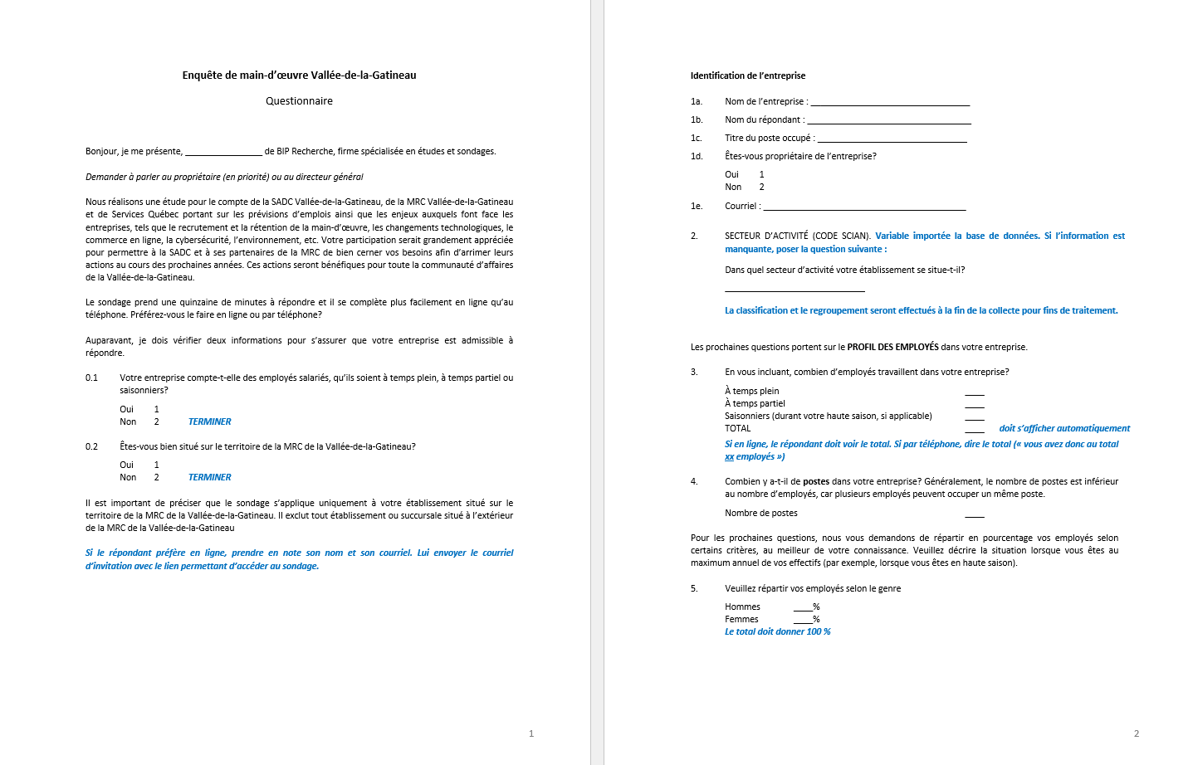
Questionnaire (1/6)

Slide 69
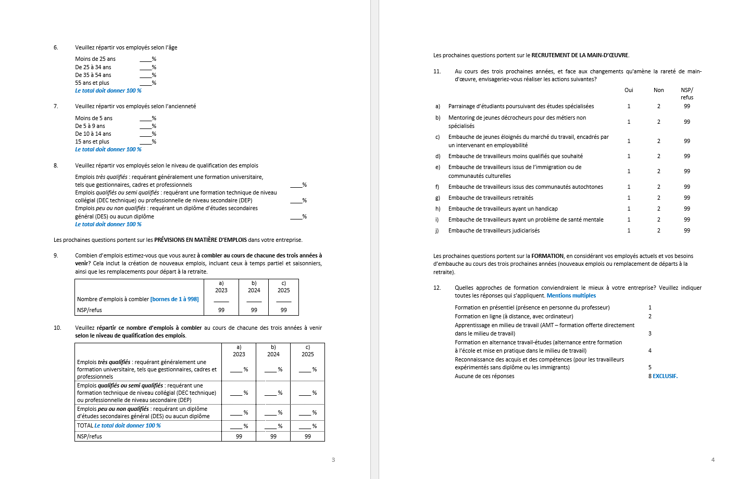
Questionnaire (2/6)

Slide 70
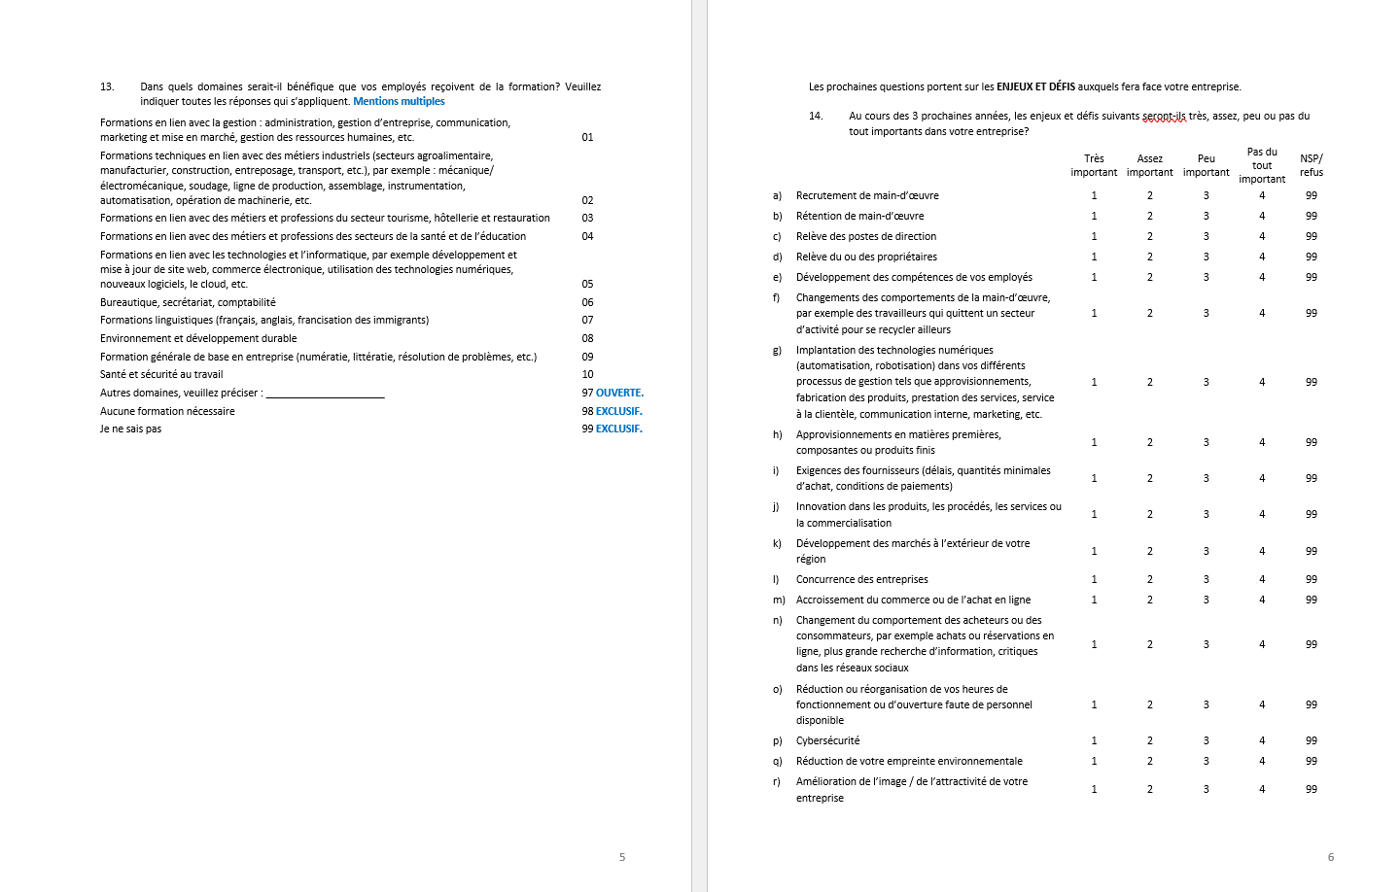
Questionnaire (3/6)

Slide 71
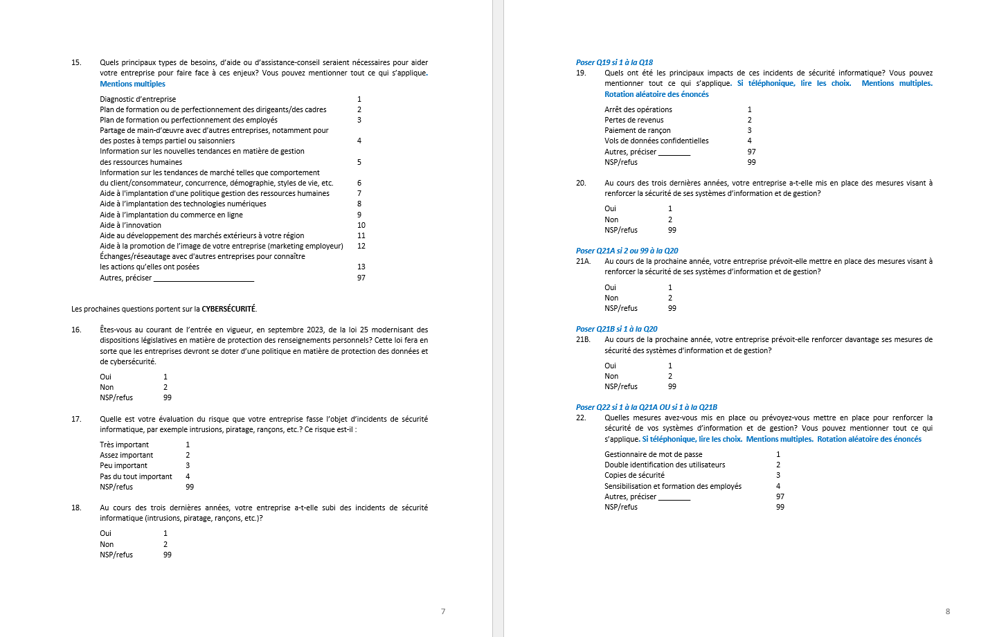
Questionnaire (4/6)

Slide 72
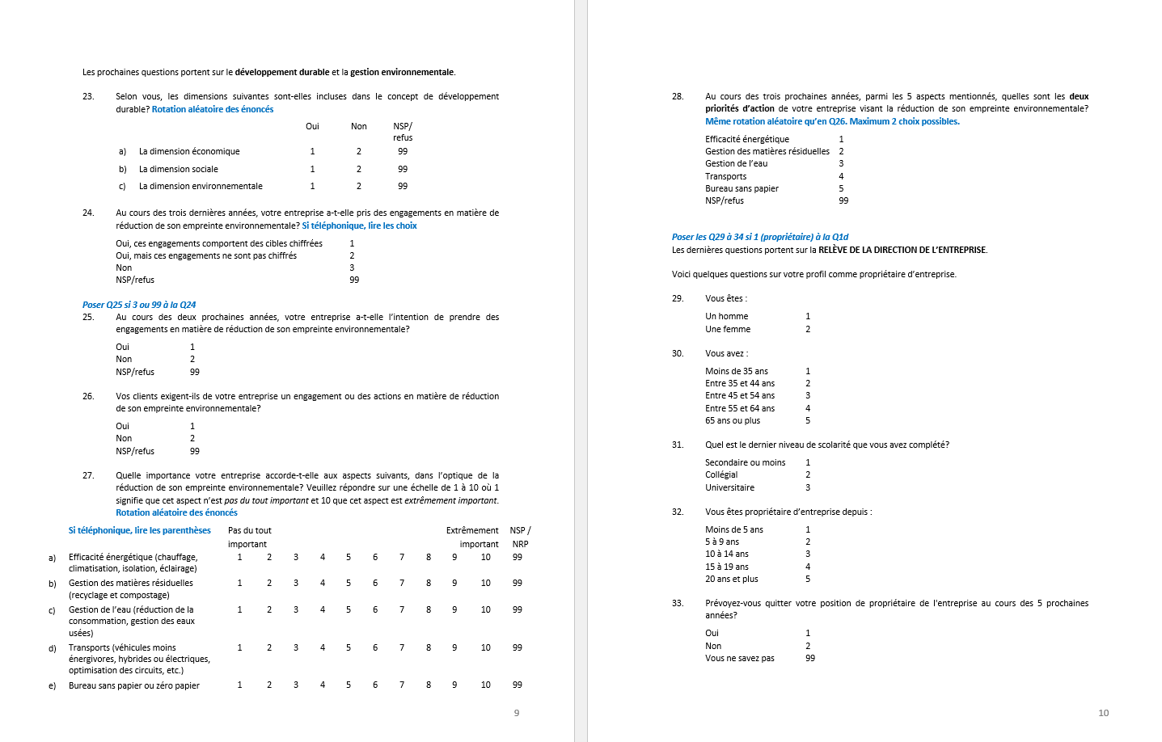
Questionnaire (5/6)

Slide 73
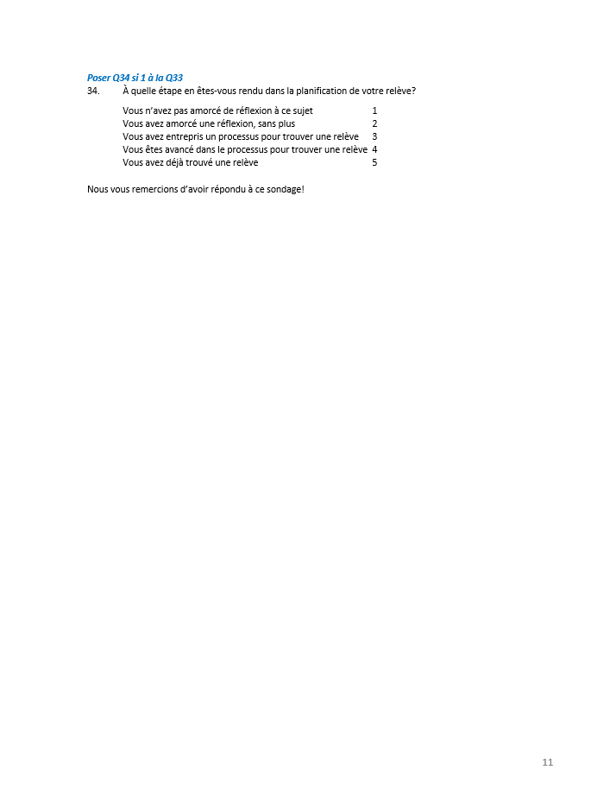
Questionnaire (6/6)

